Slide 1
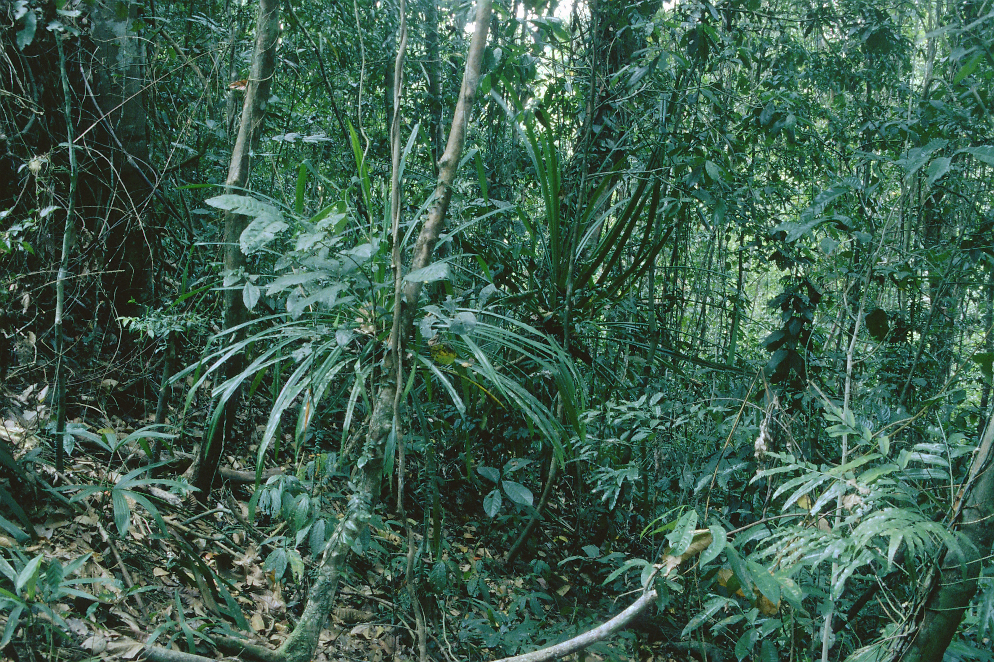
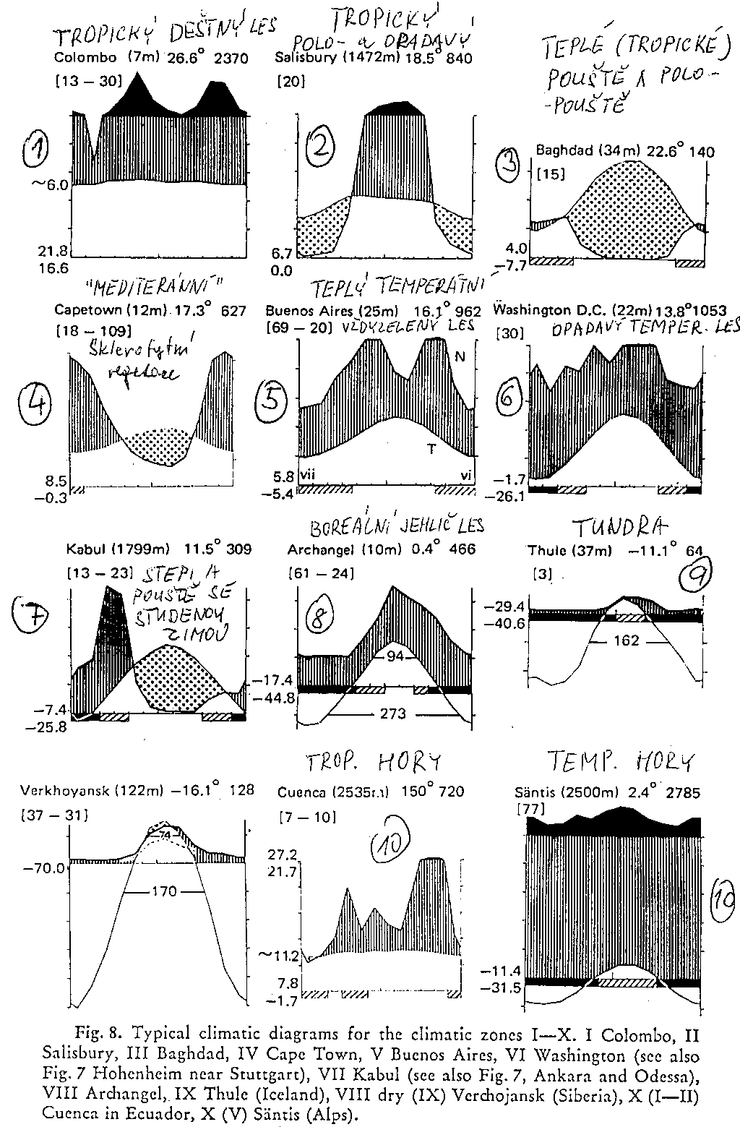
Tropický deštný les
Období sucha není nebo velmi krátké, (nejsušší měsíc alespoň 60 mm) často dva vrcholy dešťů. Roční srážky > 2000mm/rok.
Tři hlavní oblasti - Amazonie a okolí, kolem Guinejského zálivu, a JV Asie (až na Sundy, NG, a severní Queensland)

Slide 2
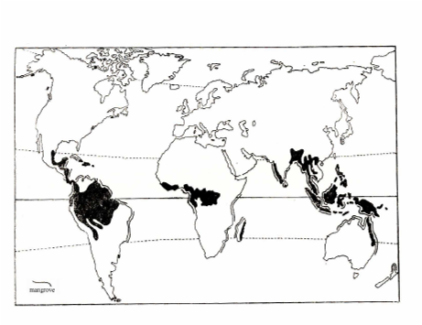
Tropický deštný les
Období sucha není nebo velmi krátké, (nejsušší měsíc alespoň 60 mm) často dva vrcholy dešťů. Roční srážky > 2000mm/rok.
Tři hlavní oblasti - Amazonie a okolí, kolem Guinejského zálivu, a JV Asie (až na Sundy, NG, a severní Queensland)
Prach:Ekologie a rozšíření biomů na Zemi

Slide 3
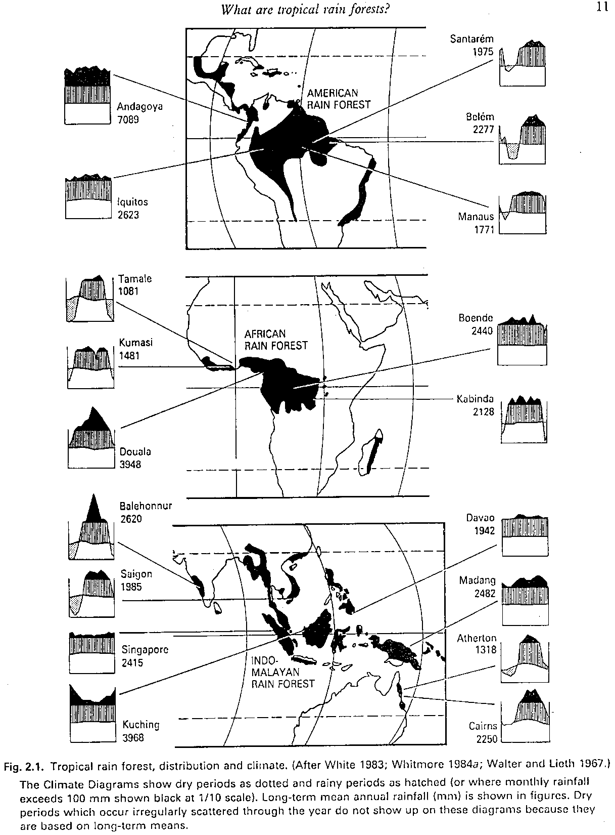
Období sucha není nebo velmi krátké, často dva vrcholy dešťů
Tři hlavní oblasti - Amazonie a okolí, kolem Guinejského zálivu, a JV Asie (až na Sundy, NG, a severní Queensland)

Slide 4
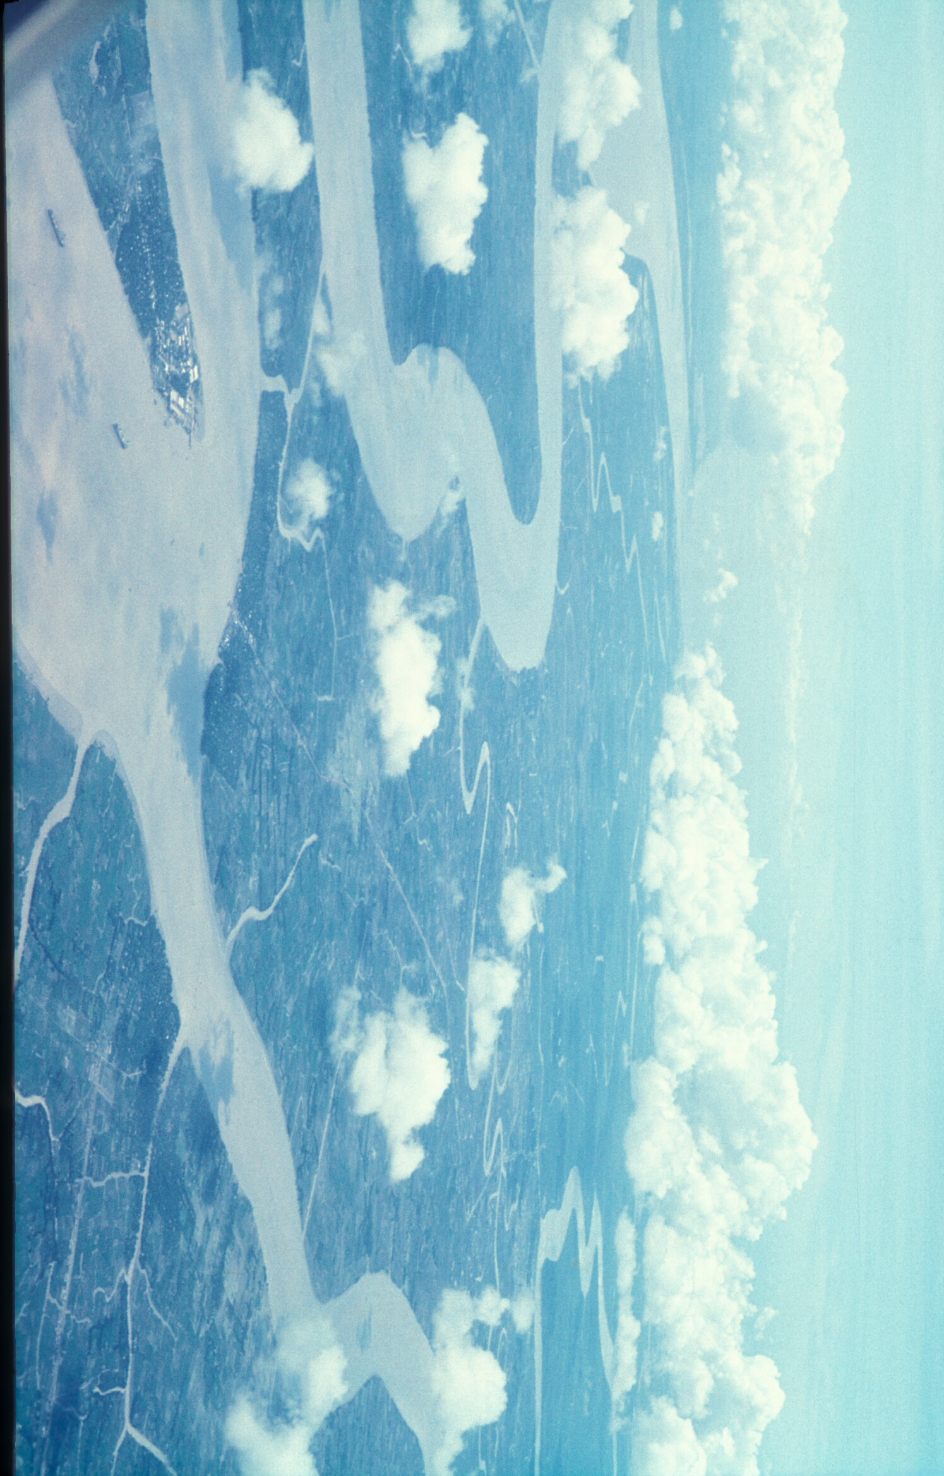

Slide 5
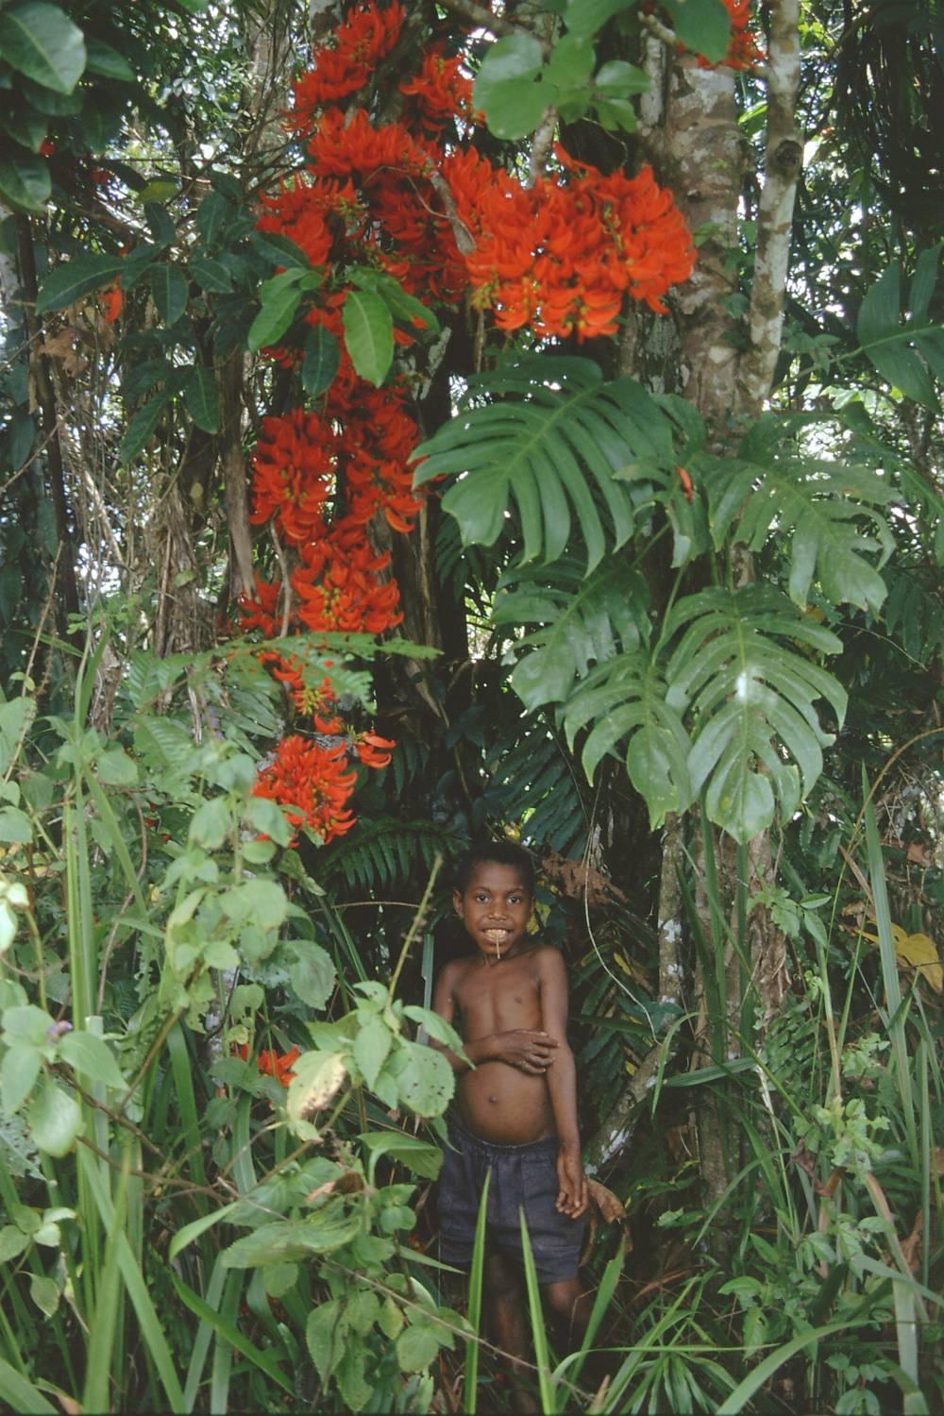
Takhle tropický les nevypadá – tohle je opuštěná kokosová plantáž (je tam hodně světla, proto to tak krásně kvete – kvetoucí liána je Mucuna)

Slide 6
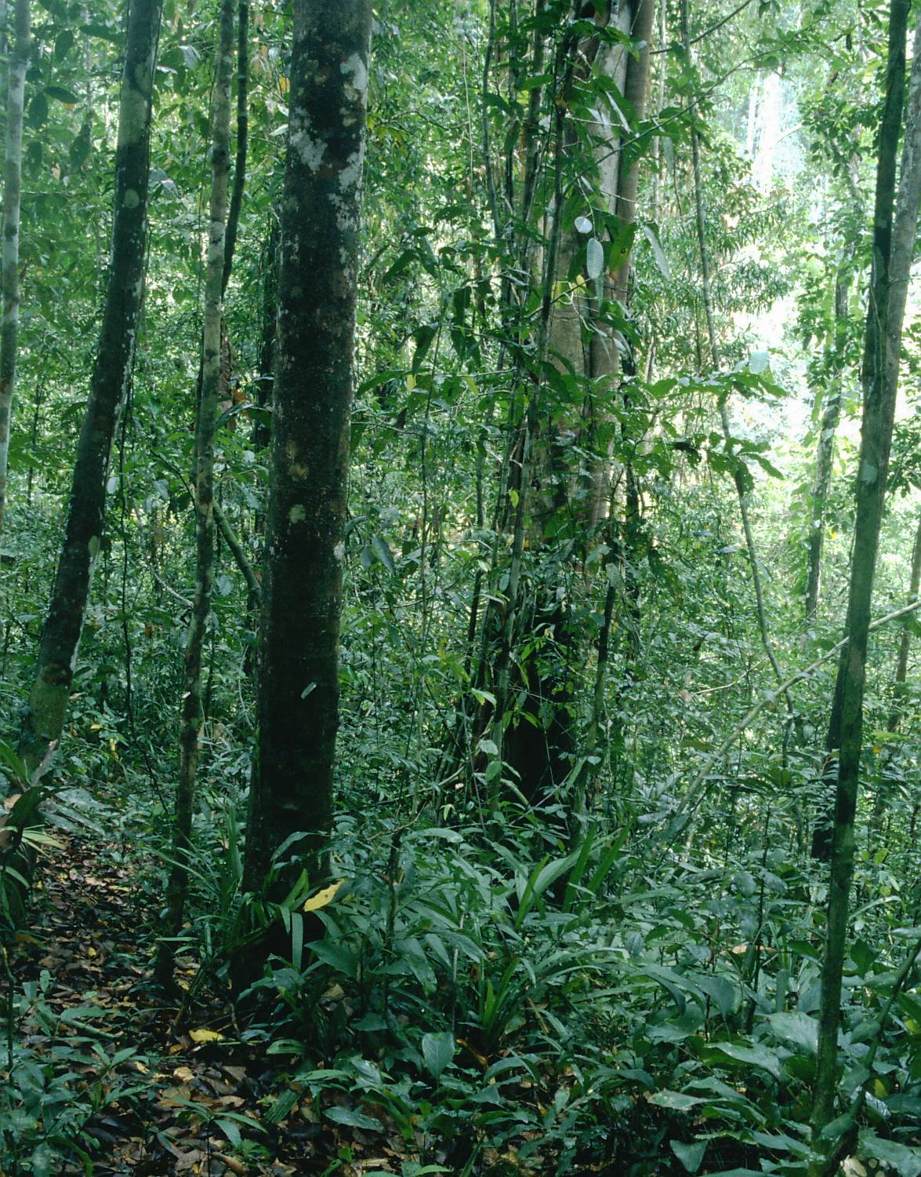
V nenarušeném lese je tma (obr. z PNG)
Krásné květy najdete zřídka
Obrovská druhová bohatost, především stromů. 100-300 druhů stromů (dbh>5 cm) na hektar. Obrovská bohatost životních forem. Často několik stromových pater (emergents - např. dipterokarpy v JV Asii)

Slide 7
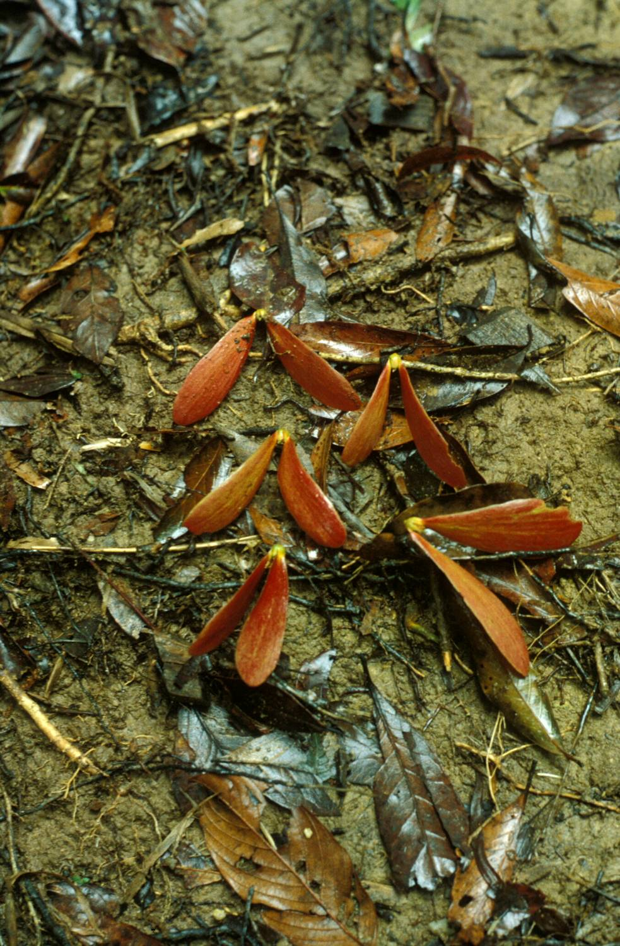
Semena stromů čeledi Dipterocarpaceae (Vietnam)

Slide 8
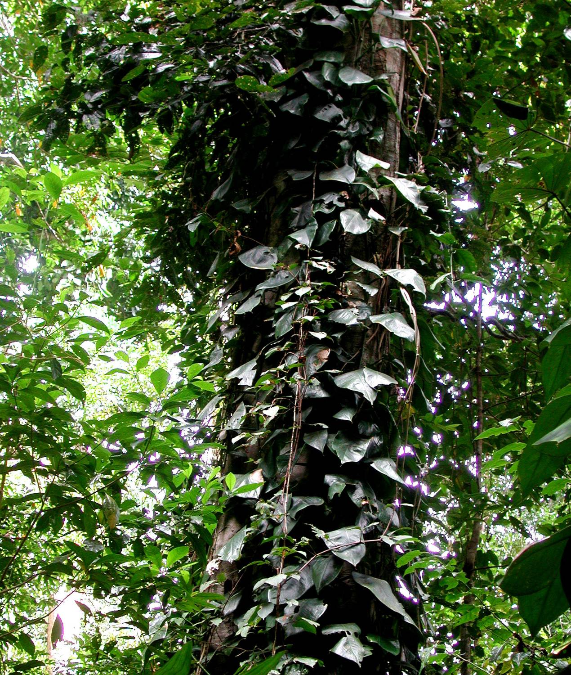
Liány a epifyty
(jak se dostat ke světlu, a ušetřit na nefotosyntetizujících podpůrných pletivech)

Slide 9
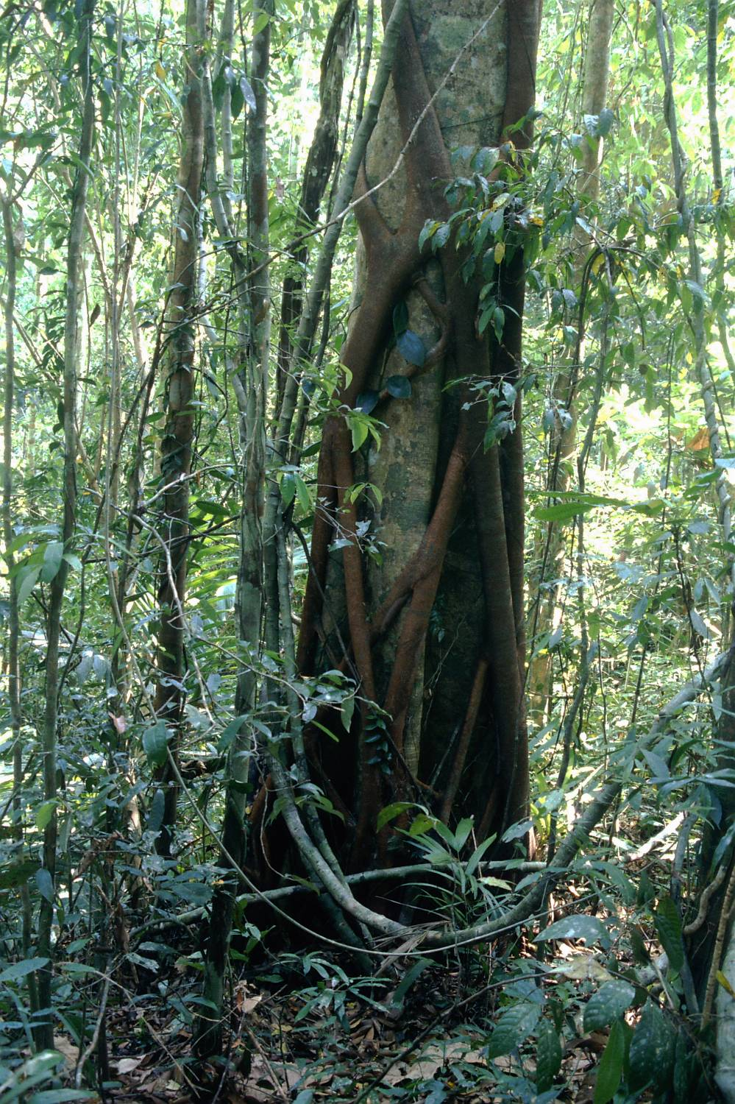
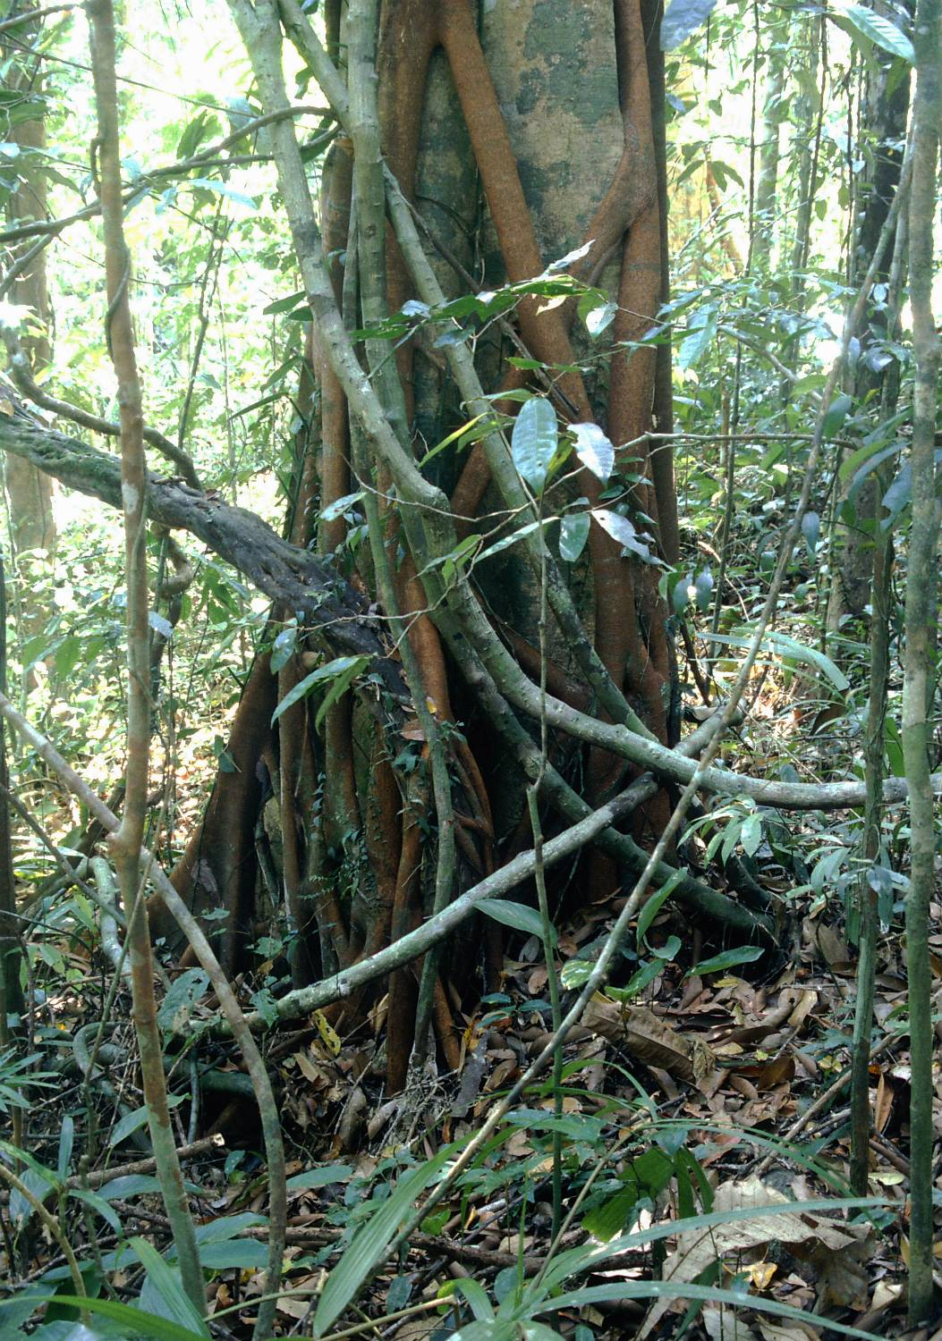
Škrtiči – stranglers –často rod Ficus

Slide 10
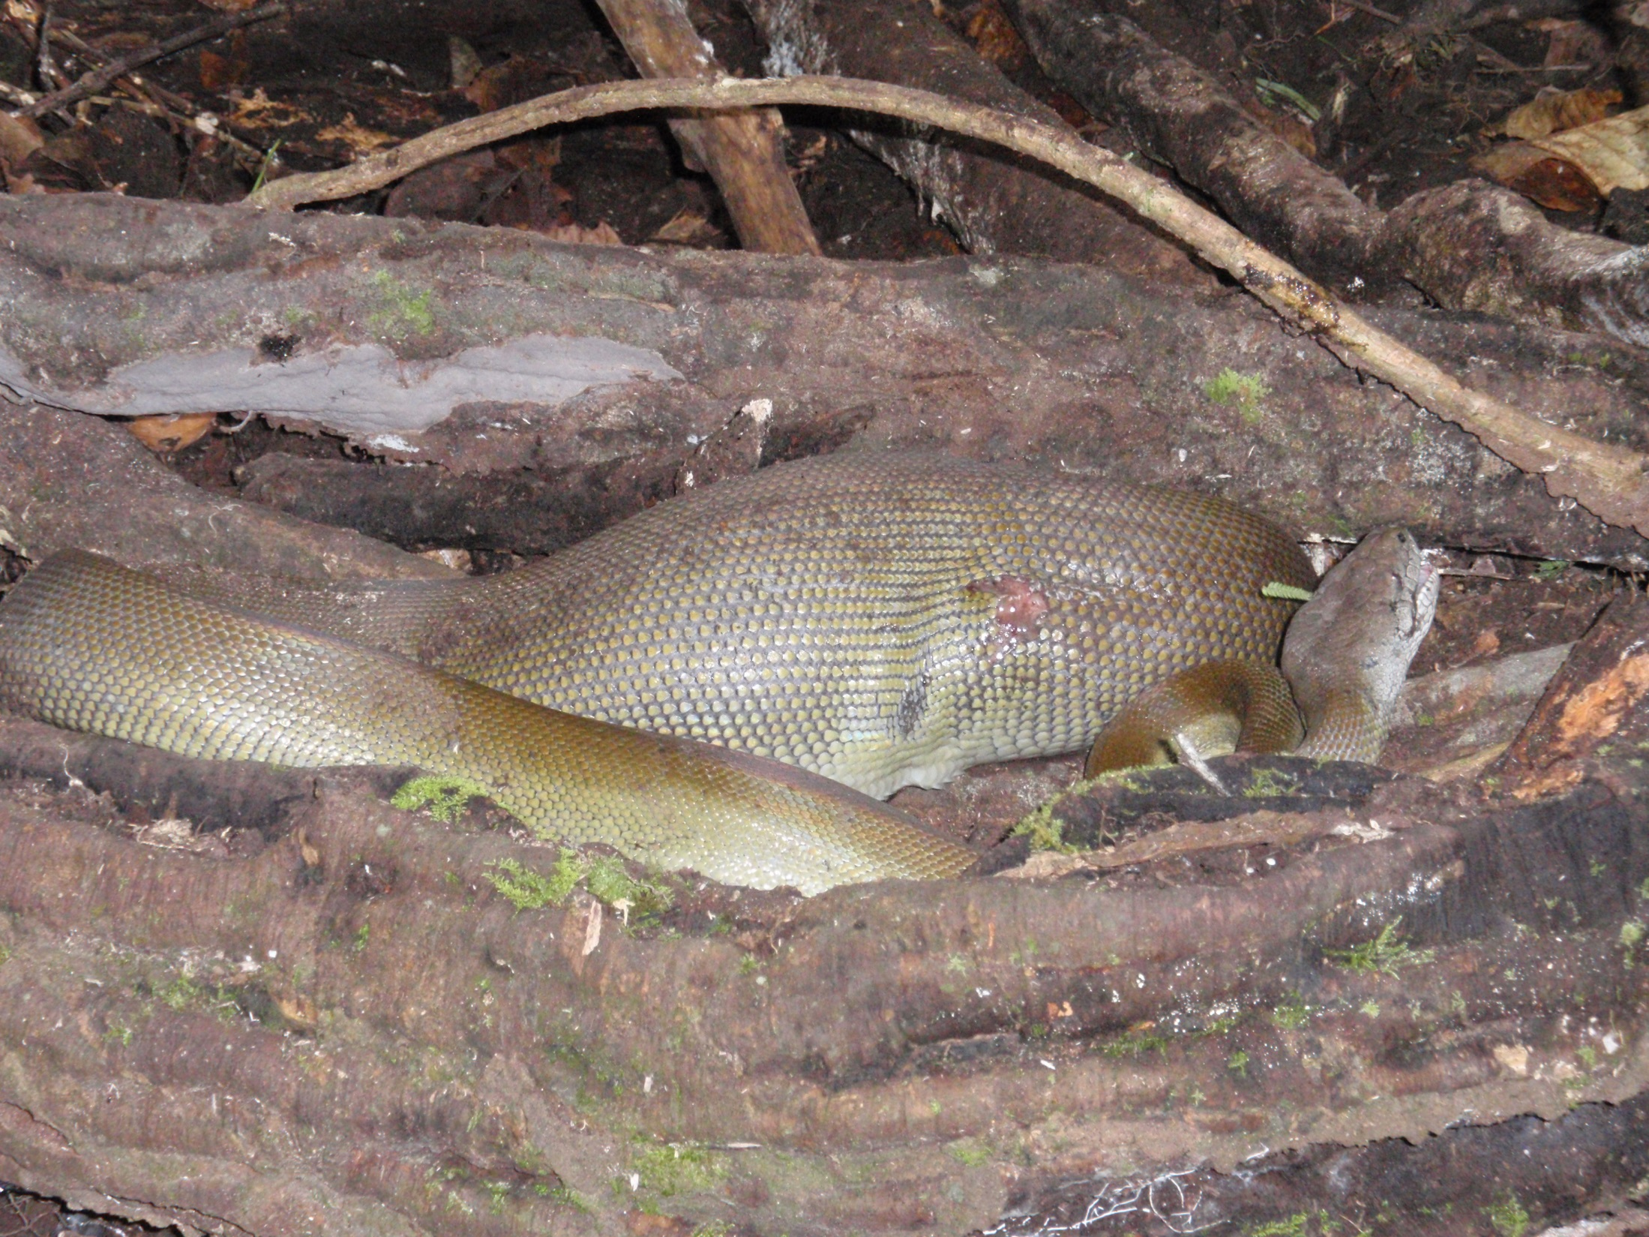
Krajta z Papuy

Slide 11
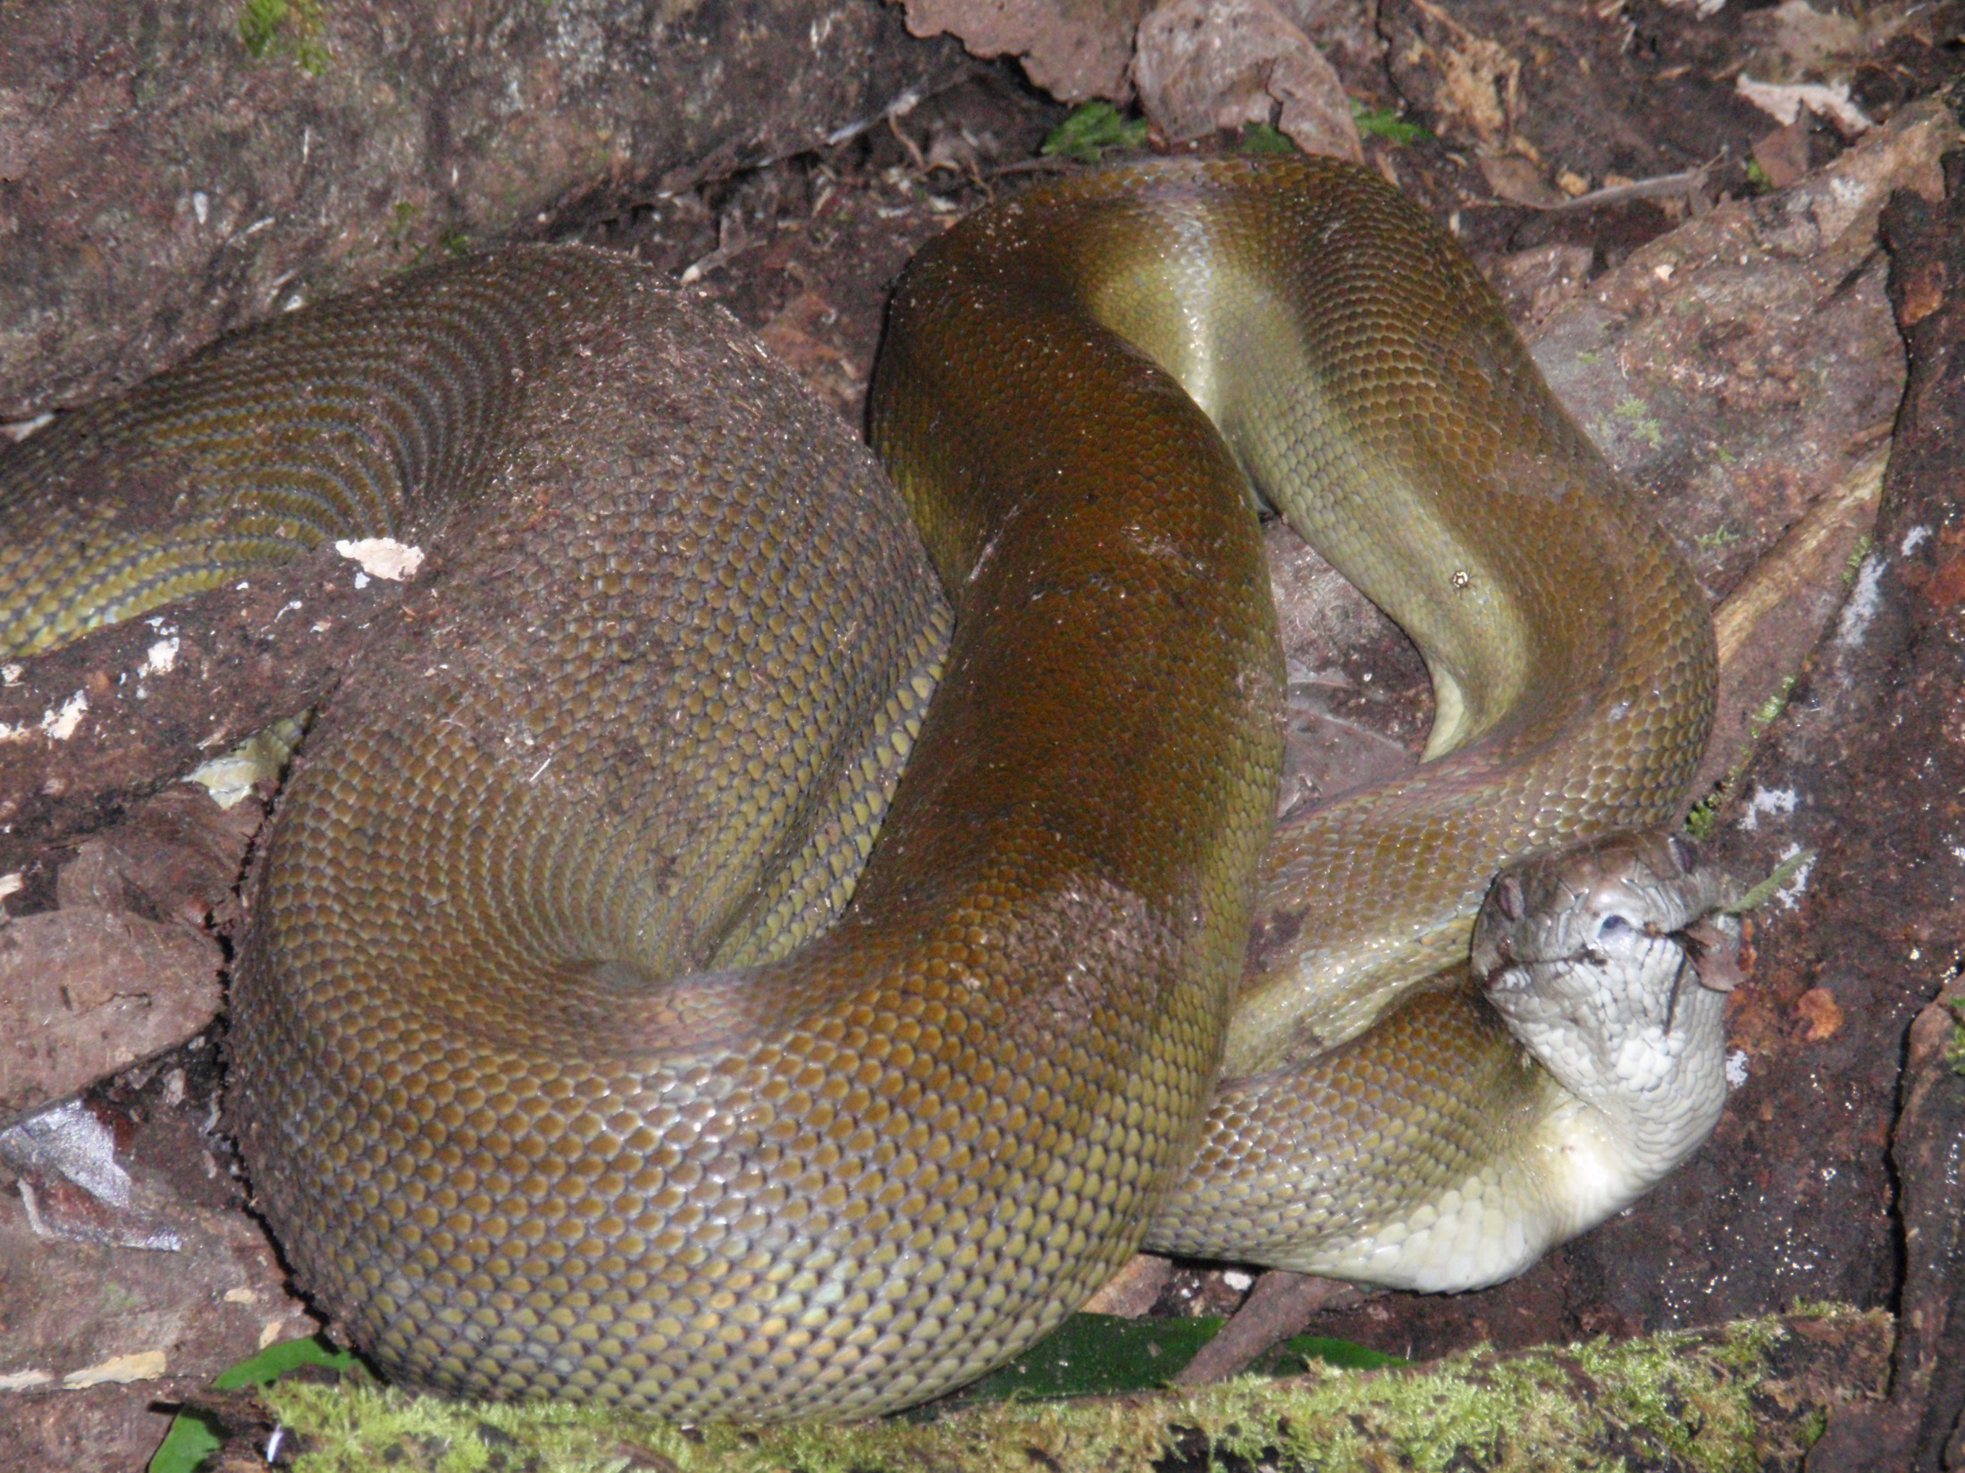

Slide 12
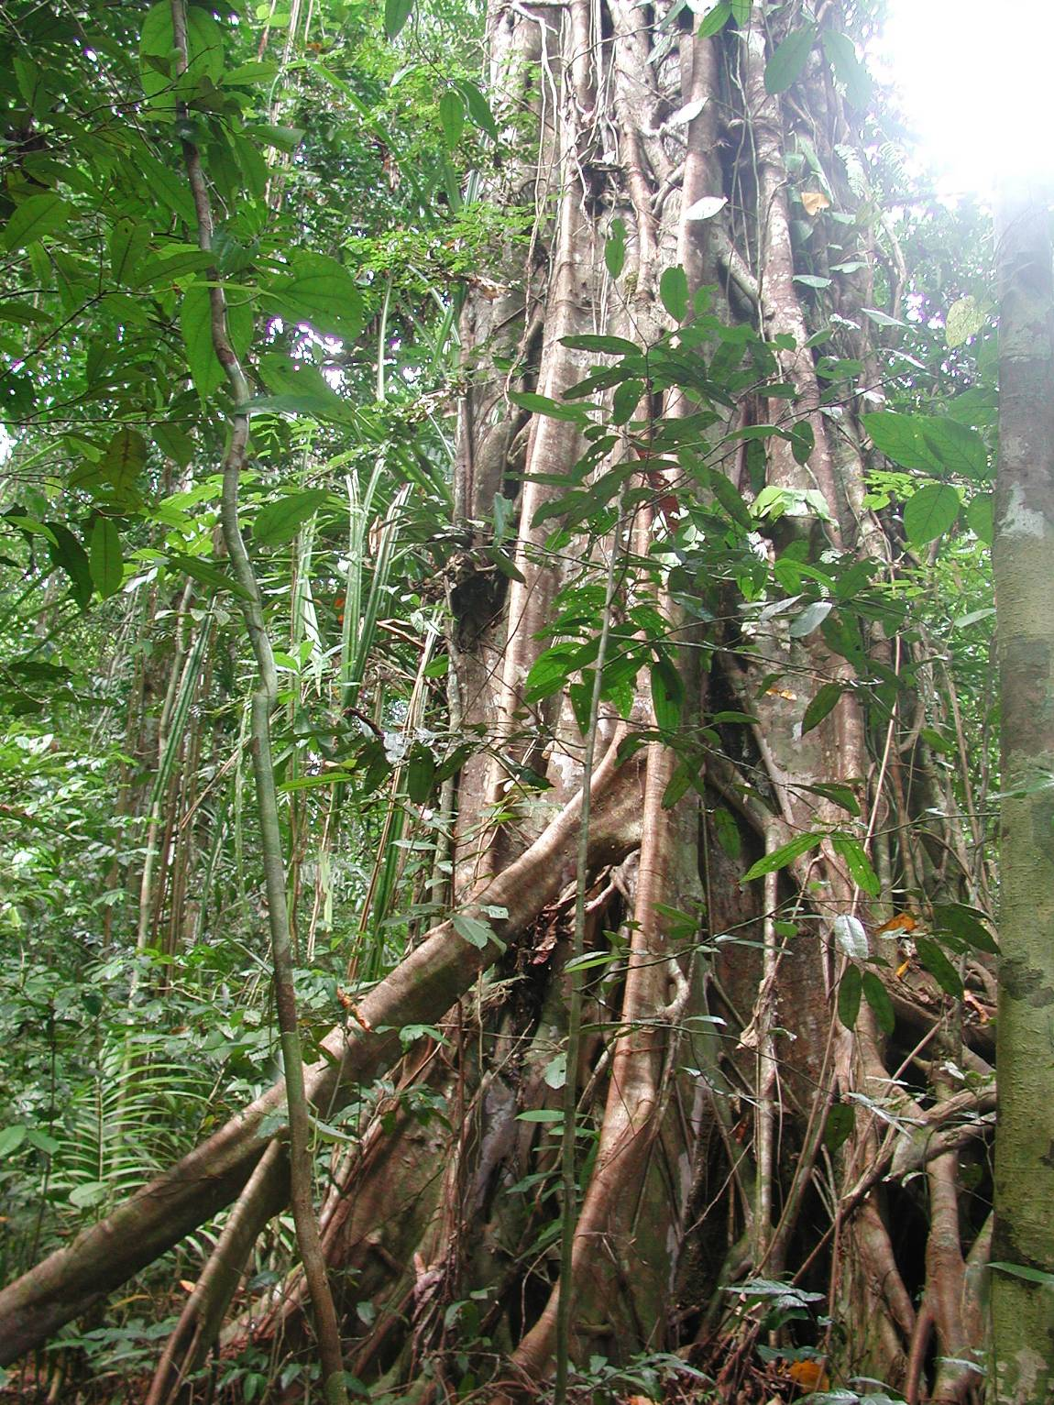
Složitost kořenových systémů (tyhle vznikly u škrtiče - také Ficus)

Slide 13
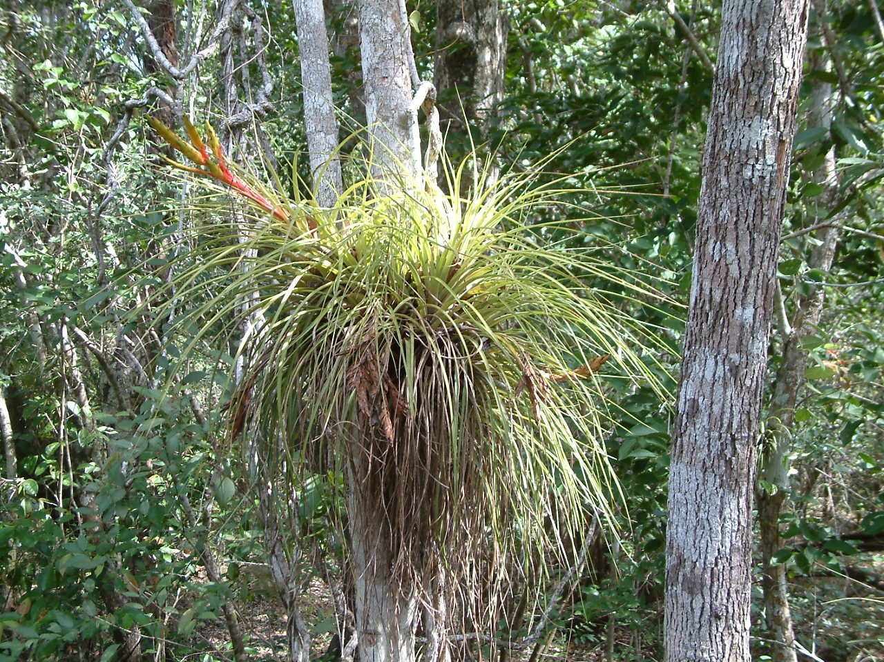
Epifyty (Bromeliaceae – Stř. Amerika)

Slide 14
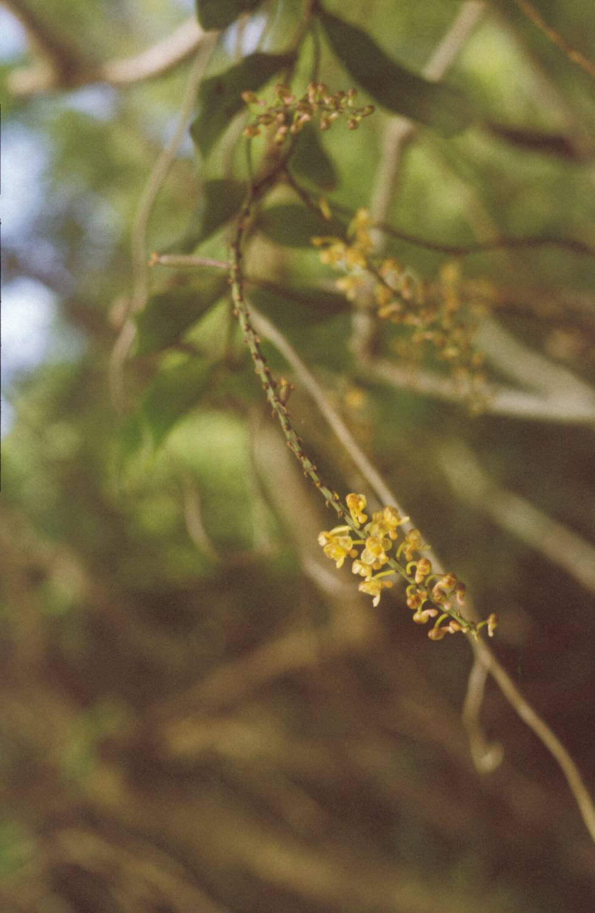
Orchideje (pantropicky jako epifyti), jinak po celém světě – malá semena

Slide 15
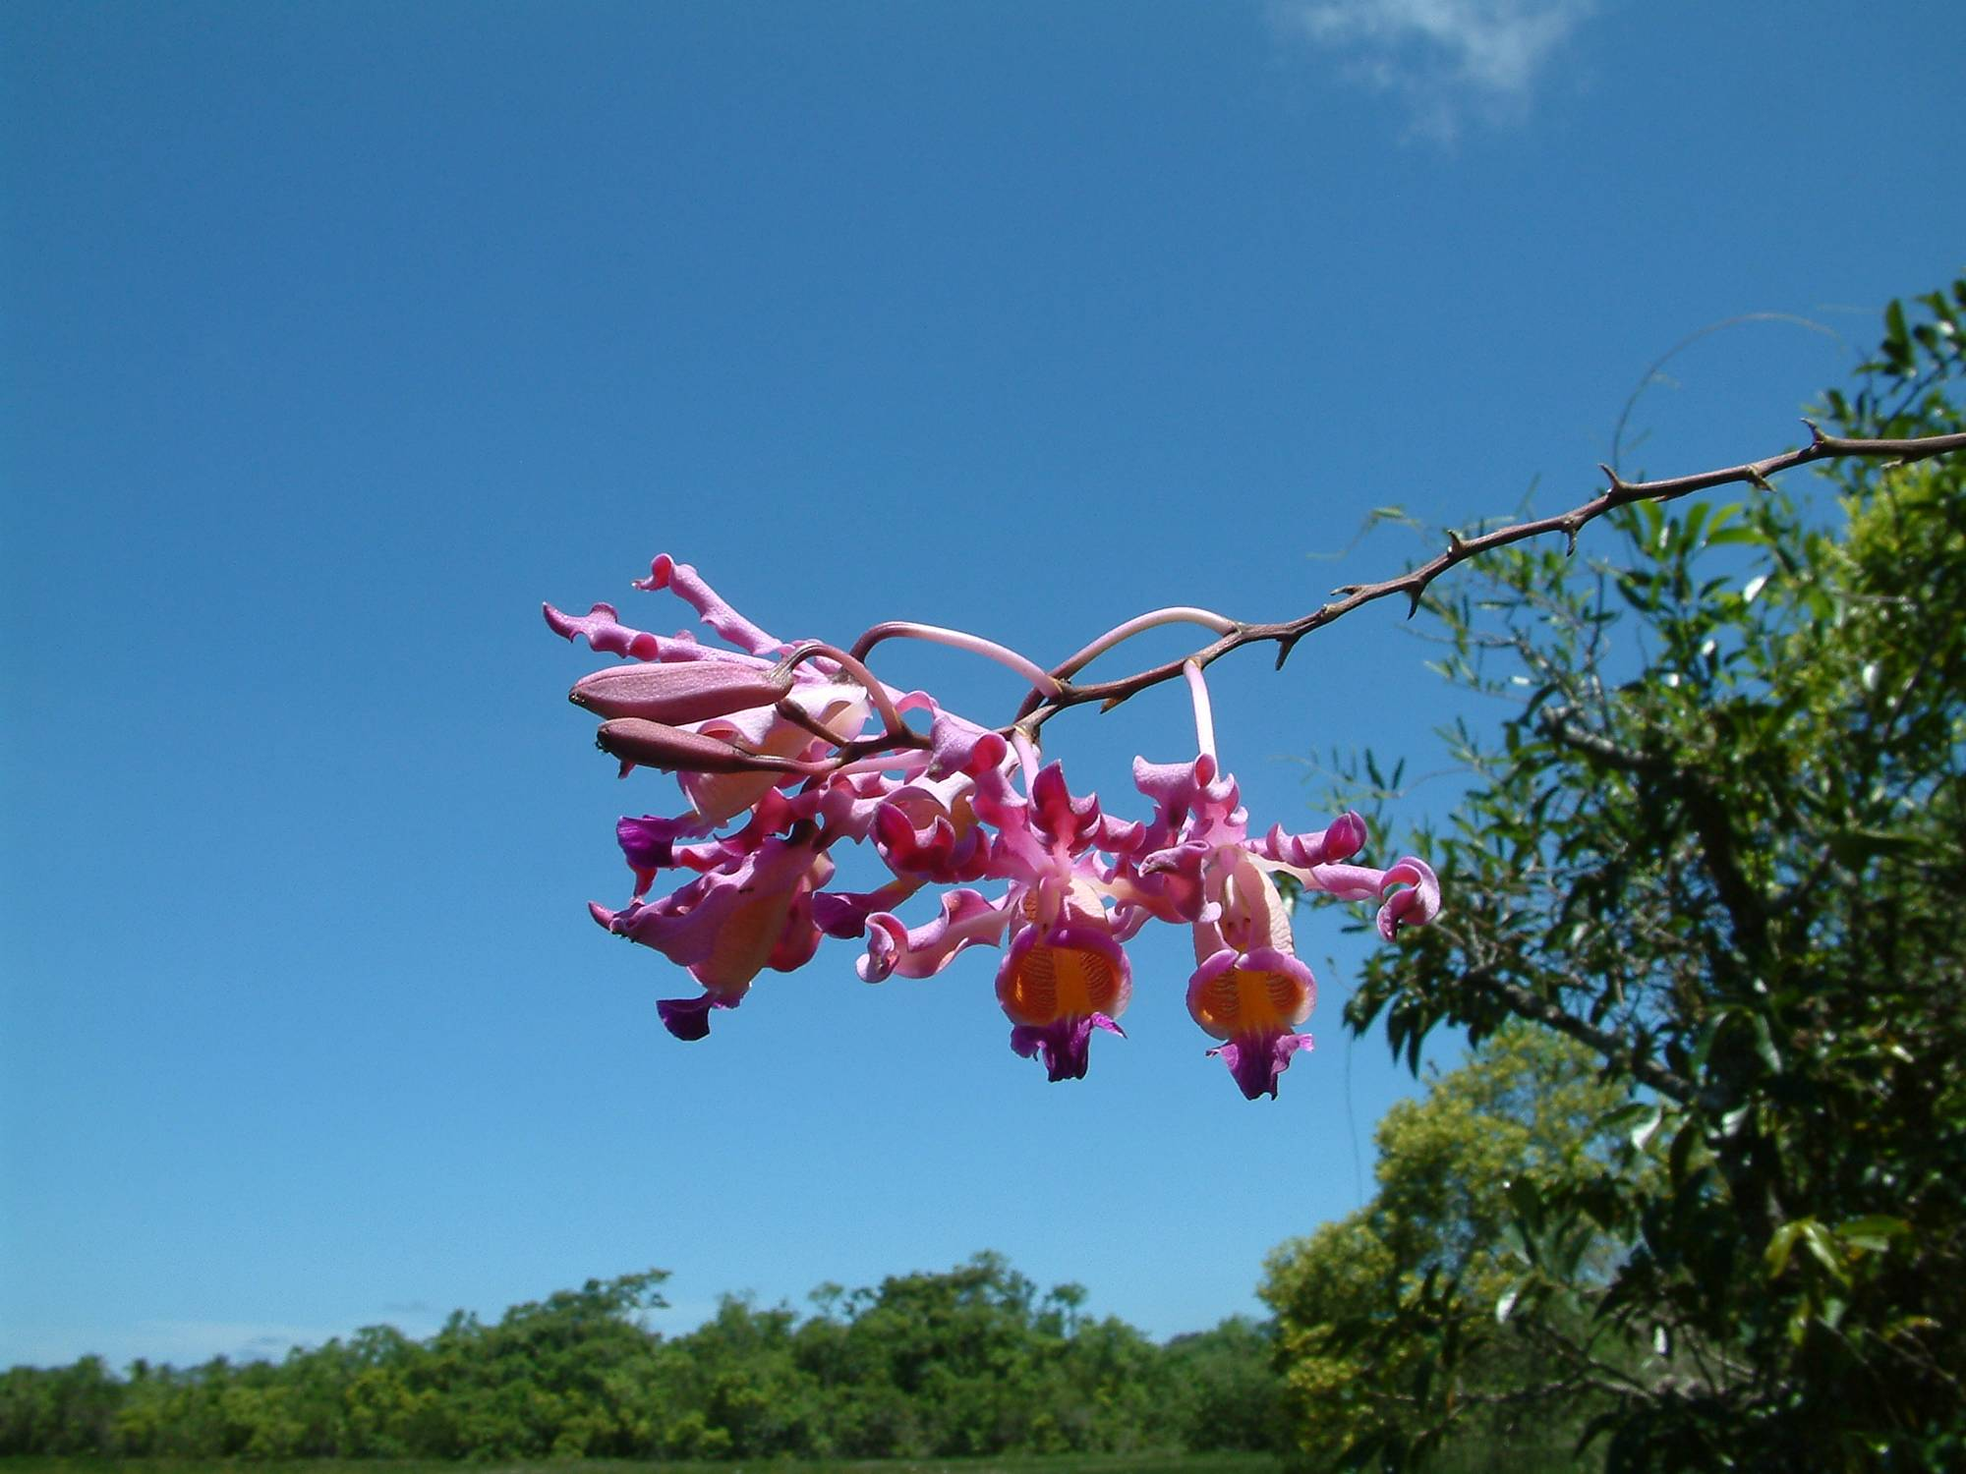

Slide 16
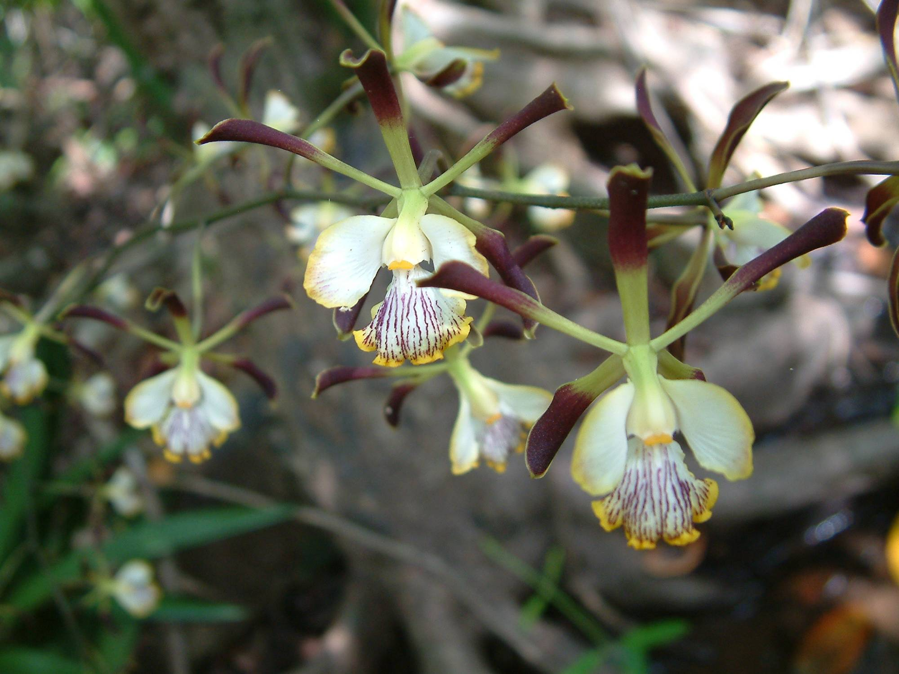

Slide 17
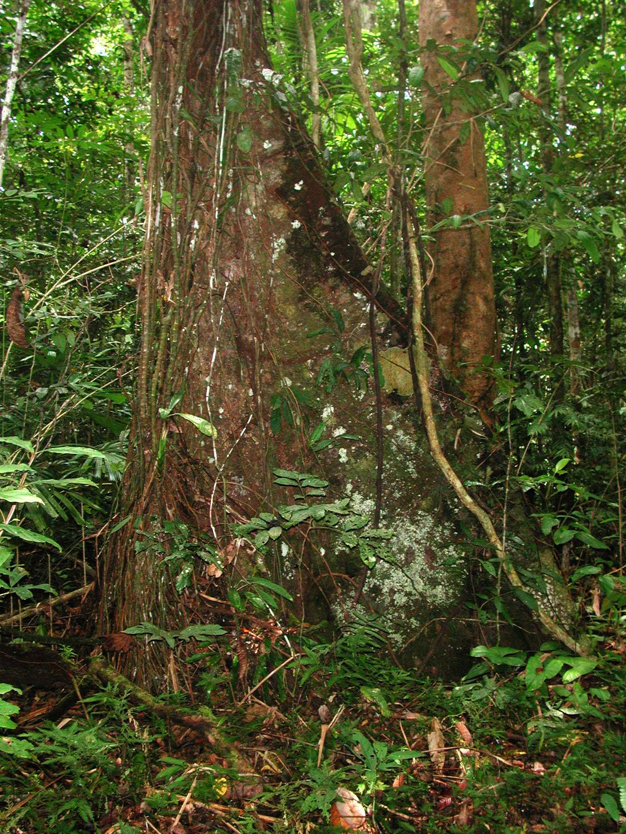
Pilíře (buttresses)
Půda je mělká, živiny jsou také mělko (rychlý rozklad mrtvé organické hmoty), a stromy musí být vysoké kvůli kompetici o světlo, tak potřebují stabilizaci

Slide 18
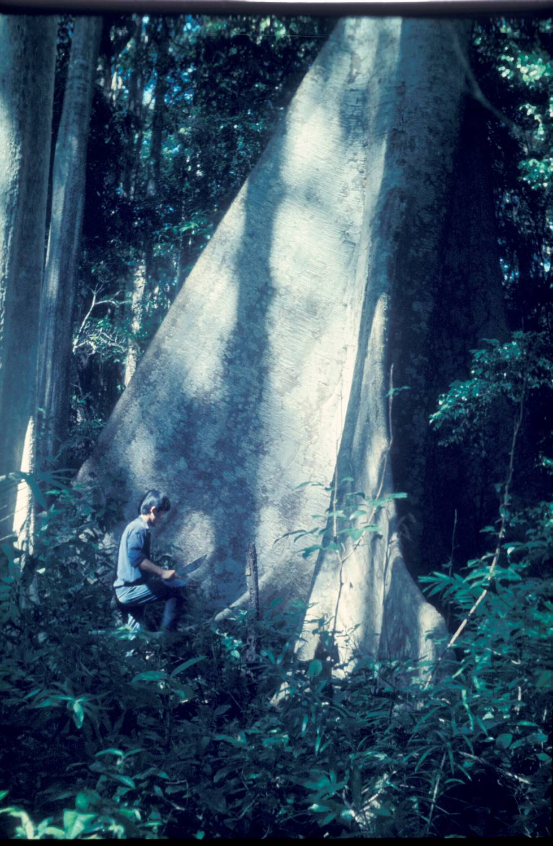
Tetrameles (Datiscaceae)
J. Vietnam

Slide 19
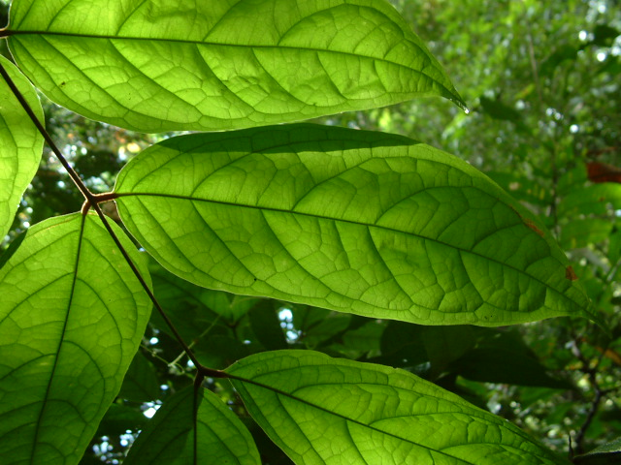
Listy bývají celokrajné a mají jinou vernaci než temperátní a nebývají zubaté
Drip tip – kapací špička
Vodní film kazí funkci průduchů a zvyšuje riziko ze se na listu uchytí další organismy

Slide 20
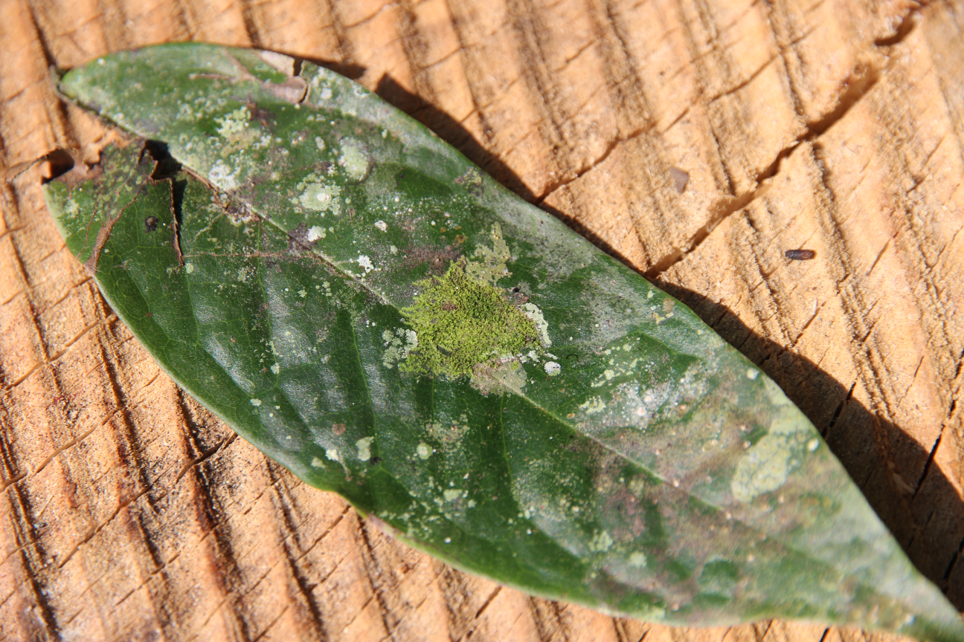
List tropického stromu porostlý lišejníky a játrovkou

Slide 21
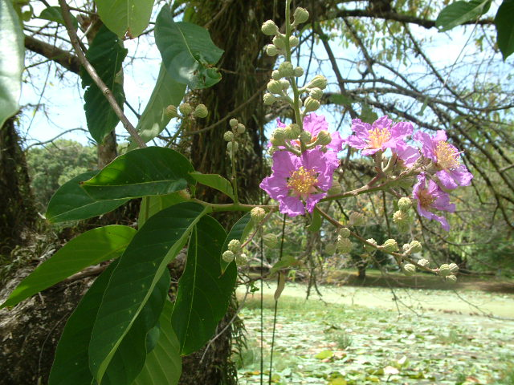
Často jsou dřevinami i skupiny, které jsou v temperátu pouze bylinami (Lagerstroemia -kyprejovité jako příklad)
V tropech jsou stromy např. pryšcovité, violkovité, mořenovité

Slide 22
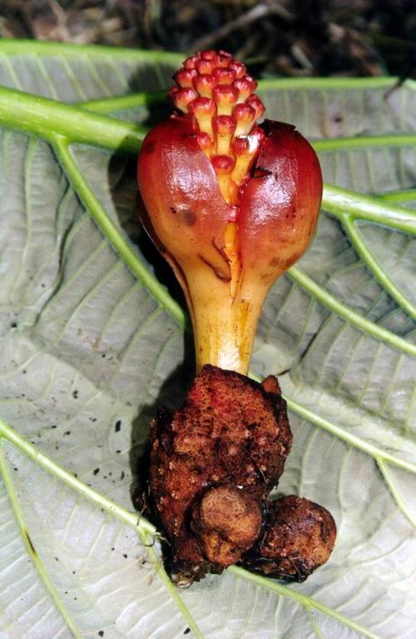
Nemáš dost světla? Tak parazituj!
Balanophora s.l.

Slide 23
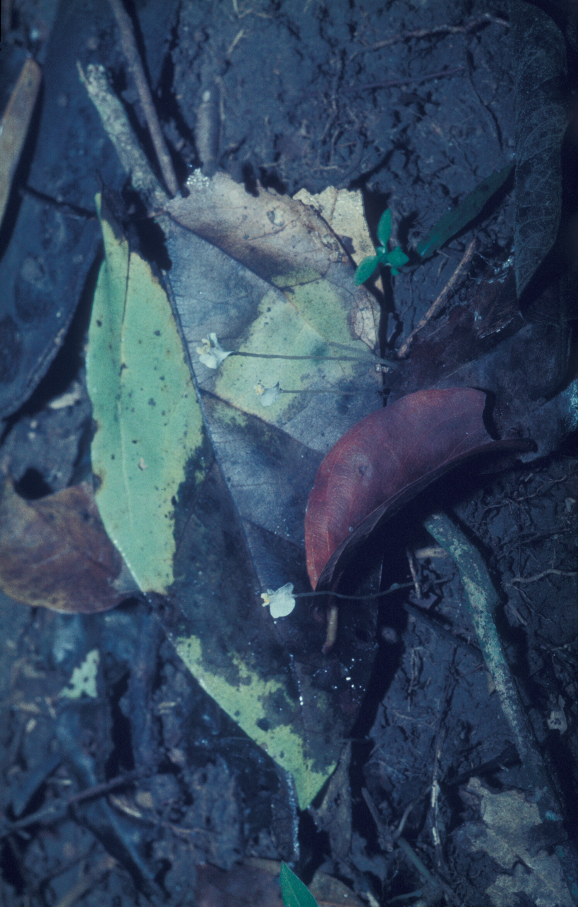
Jiná možnost – “saprofyt“ (Burmannia, jižní Vietnam) – (ale k tomu někoho potřebuje –nějakou houbu – takže mykoheterotrof)

Slide 24
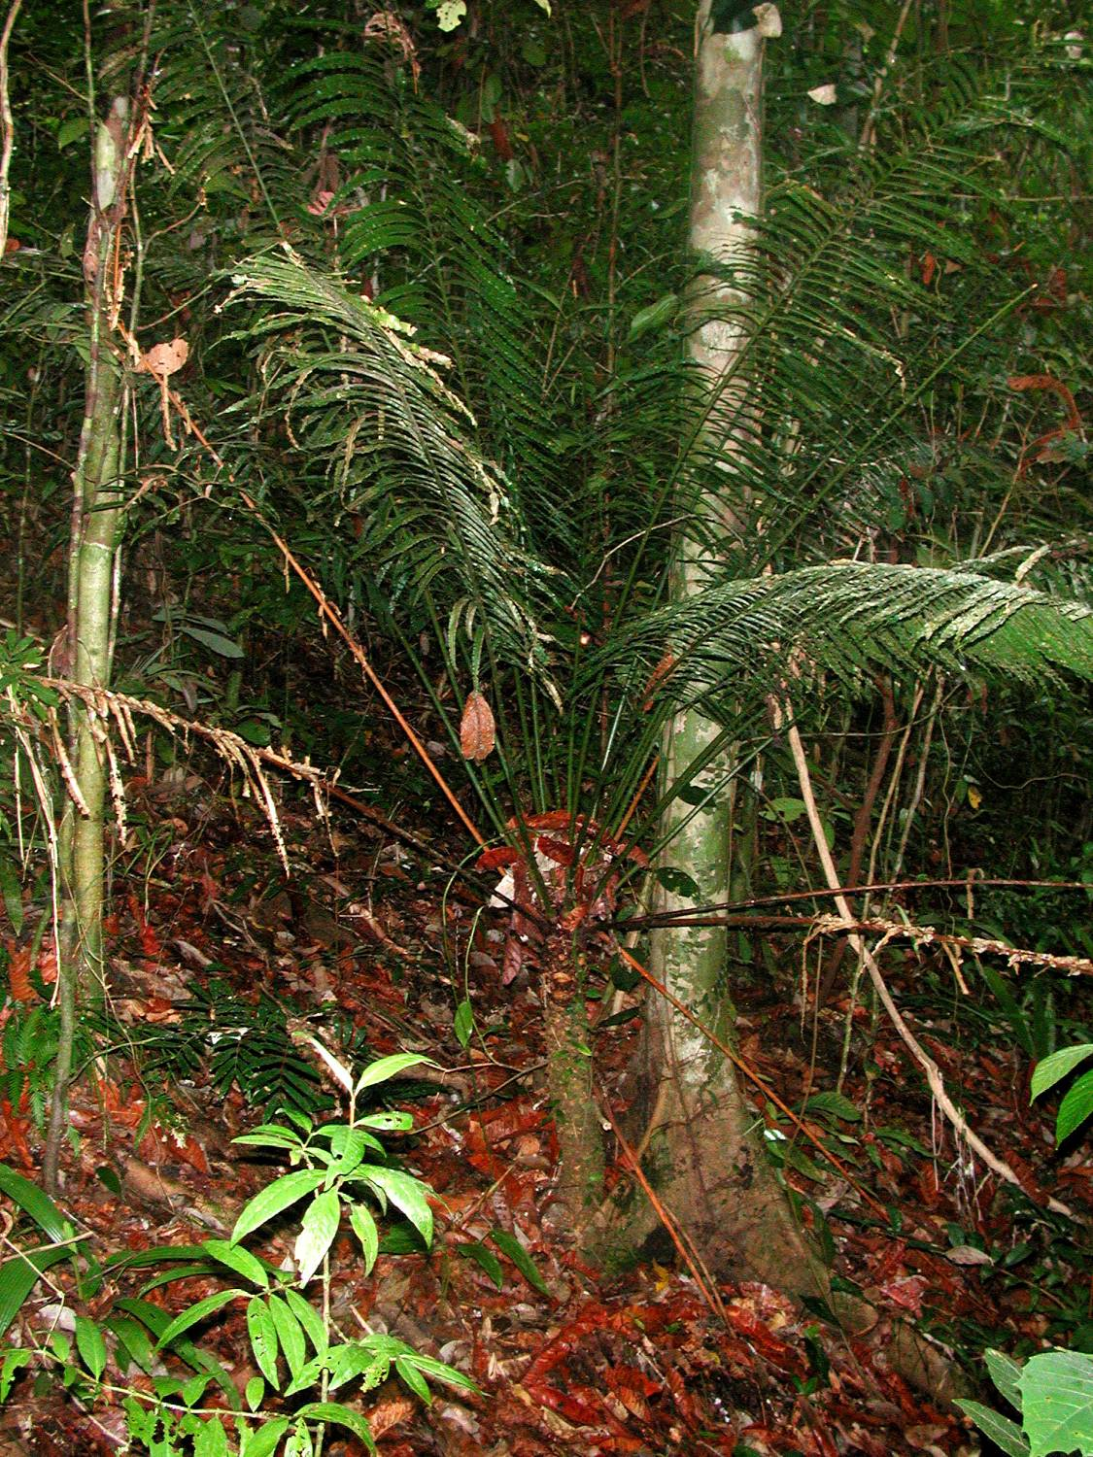
Tropy jsou muzeem - přežívá zde řada archaických forem
Prostředí je stabilní po dlouhou dobu (v porovnání s temperátem). V posledním glaciálu sucho, ale refugia deštného lesa byla stále.
Cycas rumphianum
(Viz tropy jako muzeum)

Slide 25
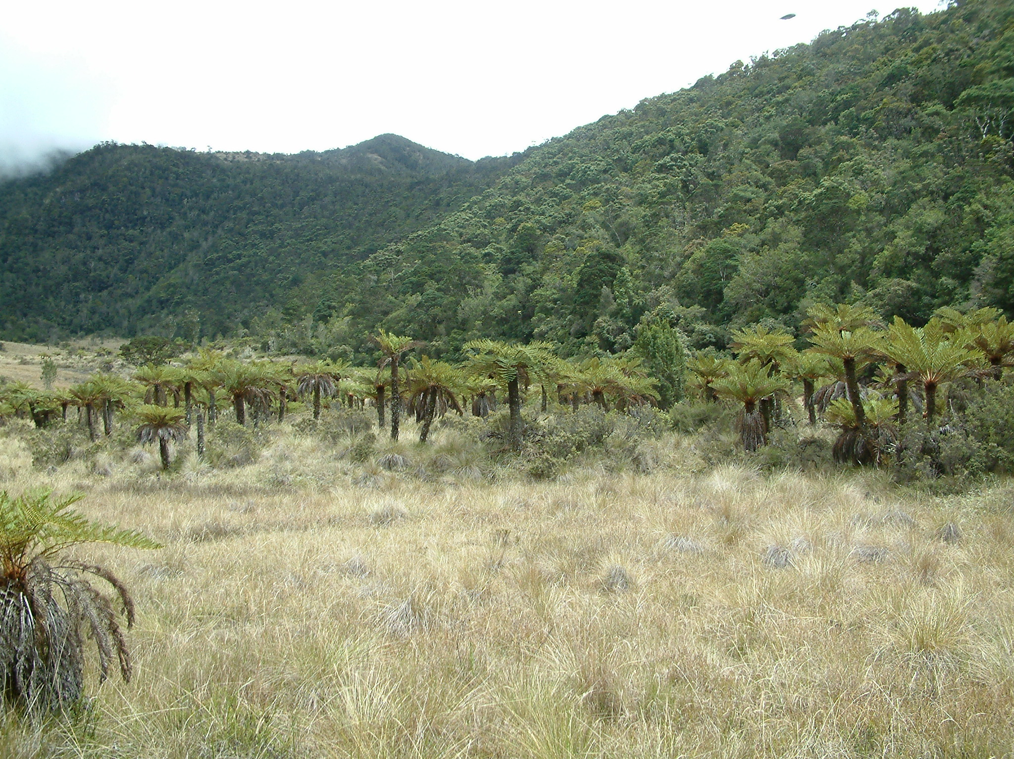
Stromovité kapradiny (většinou v narušených místech nebo v horách – pozor, na N. Zélandu jsou i v temperátu)

Slide 26
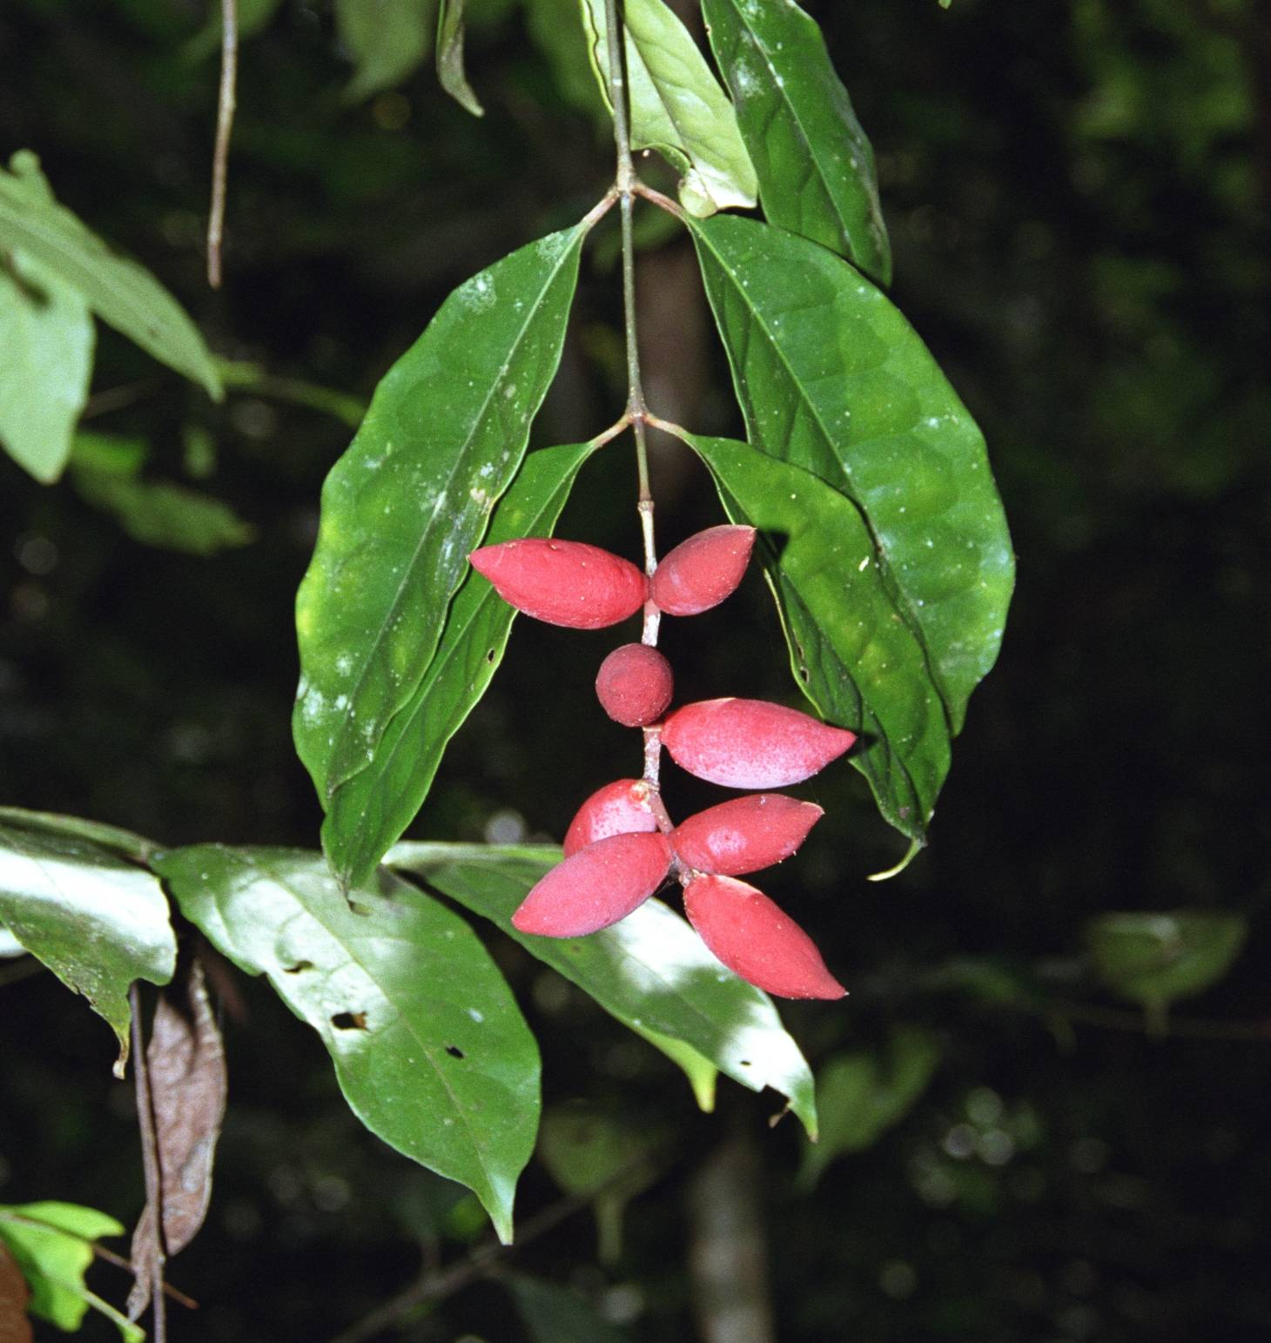
Gnetum gnemon
Archaický typ (pozor, toto je nahosemenná rostlina [a dá se jíst])

Slide 27
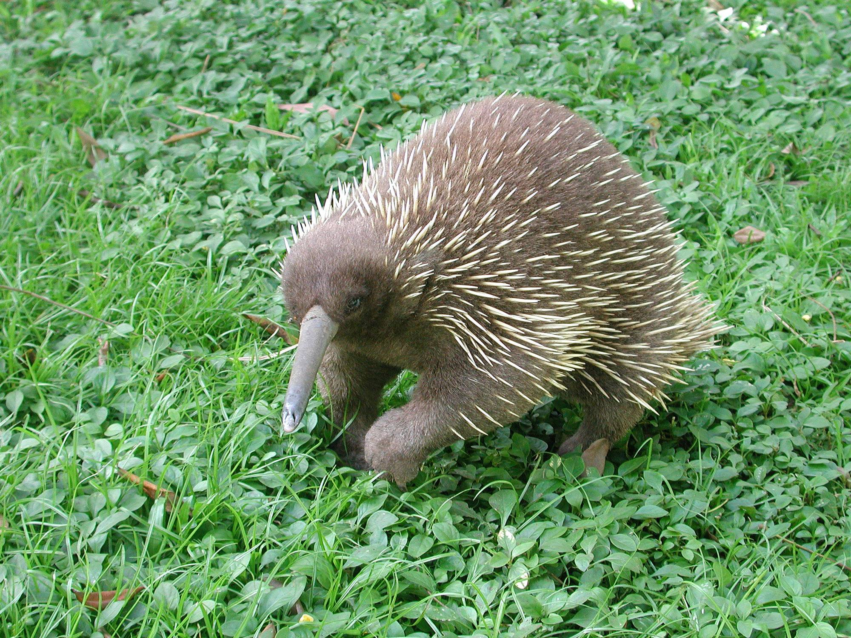
Ježurovití (tohle je rod Zaglossus) – také archaický typ (vejcorodí), za Wallaceovou linií, tj. N. Guinea a Australie, ale není vázána jen na tropický deštný les, několik druhů, spíše horské lesy

Slide 28
Zvířata tropického deštného lesa
Relativně málo biomasy v bylinném patře, proto podstatně méně velkých herbivorů než třeba v savanách (ale v Africe [Kongo] jsou i pralesní sloni a jiní velcí herbiovoři)
Jsou domovem našim nejbližších příbuzných (šimpanz a gorila v Africe, orangutan – Sumatra a Borneo)

Slide 29
Zvířata tropického deštného lesa
Stromové patro skýtá více potravy a lepší úkryt než je na zemi
Často noční aktivita (vzhledem k vysokému predačnímu tlaku)
Obrovské množství druhů ptáků (amazonské a indonézské pralesy mají víc než polovinu všech ptačích druhů planety – 50% semeno- a plodožravých; v temperátu jen 10%)
Obrovská druhová bohatost hmyzu

Slide 30
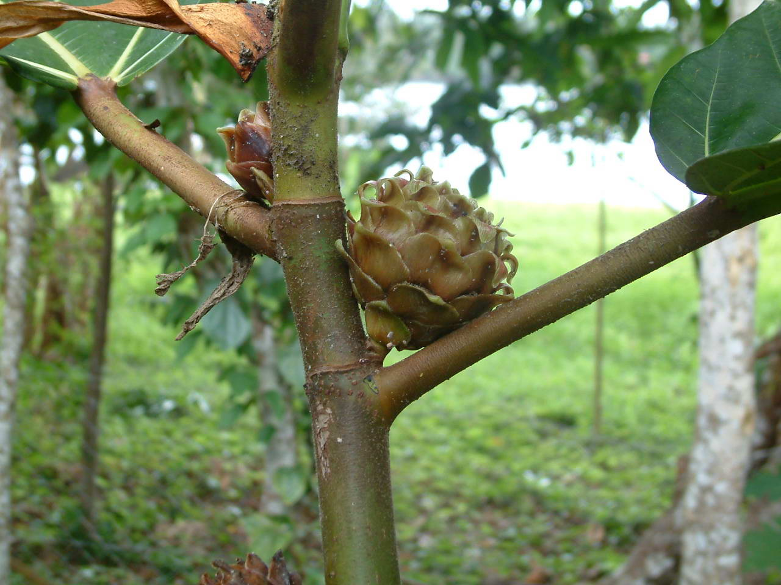
Pevné a složité mezidruhové vztahy (opylování Ficus) a vosička
(toto je Ficus damaropsis)

Slide 31
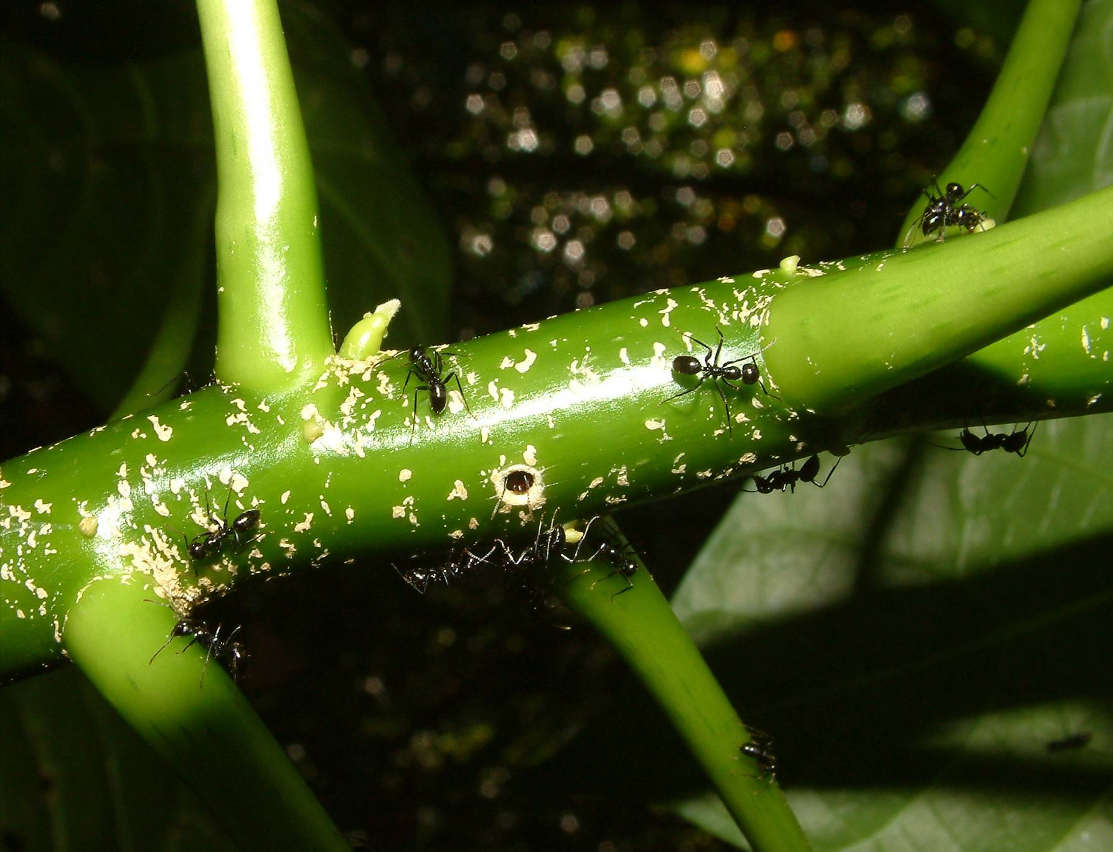
Endospermum labios hostí mravence r. Camponotus

Slide 32
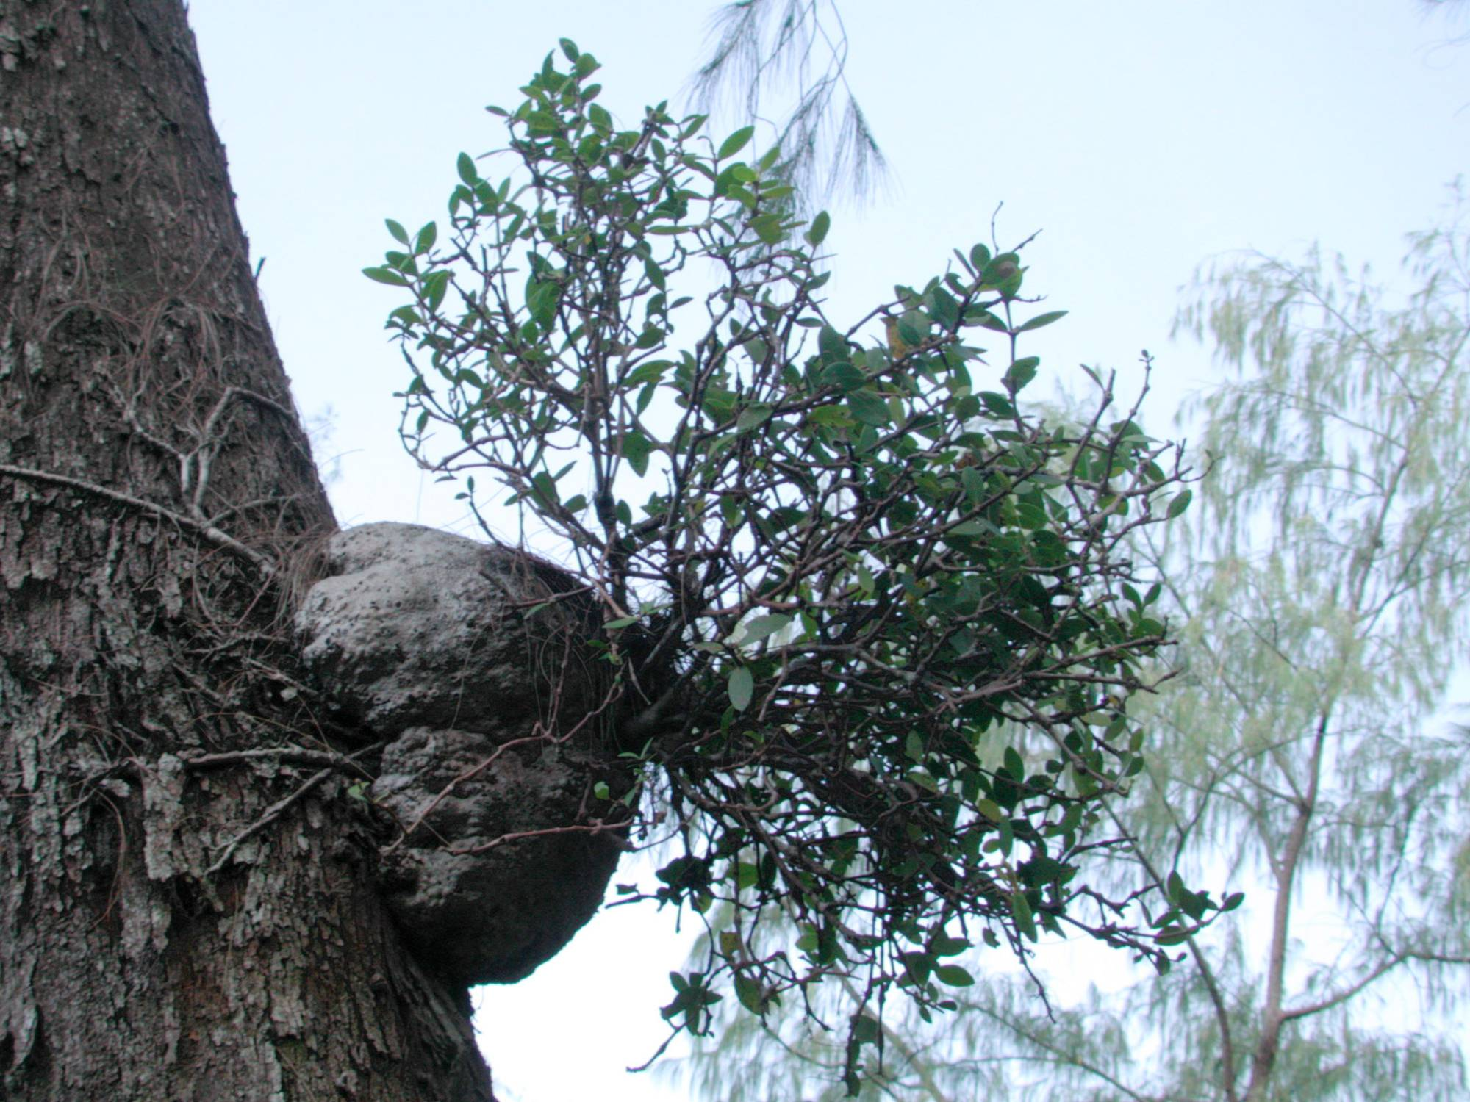
Hydnophytum (Rubiaceae)

Slide 33
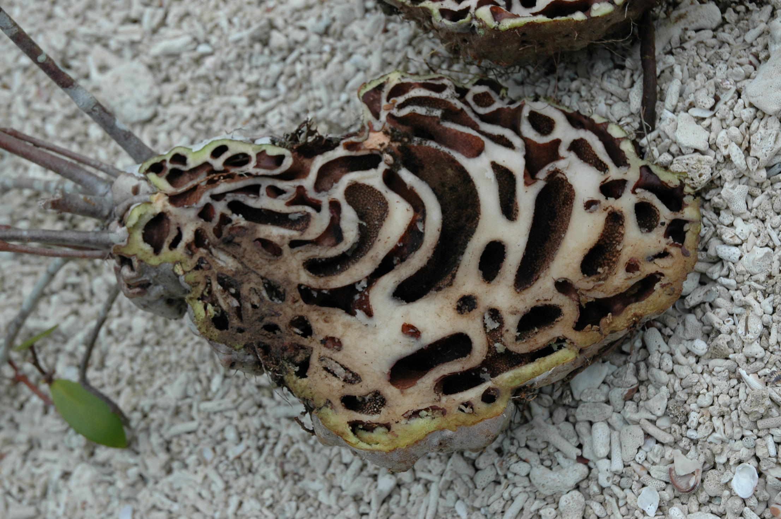

Slide 34
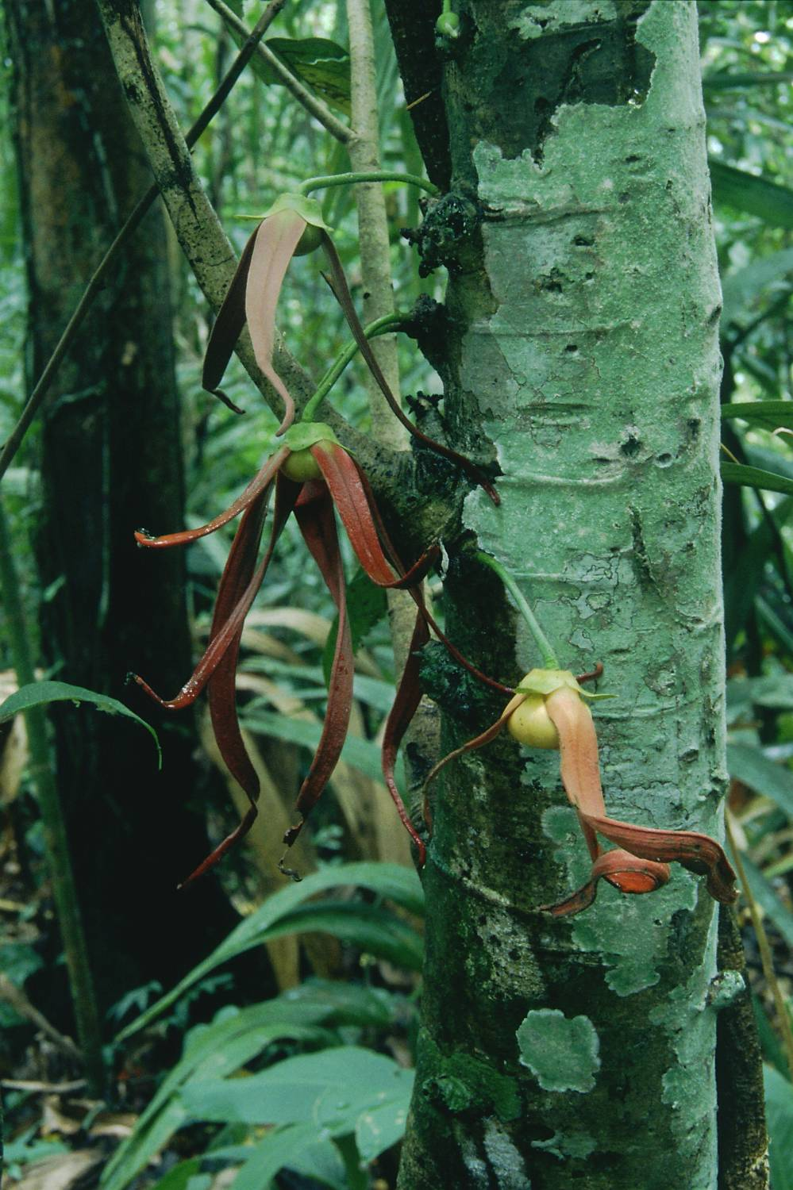
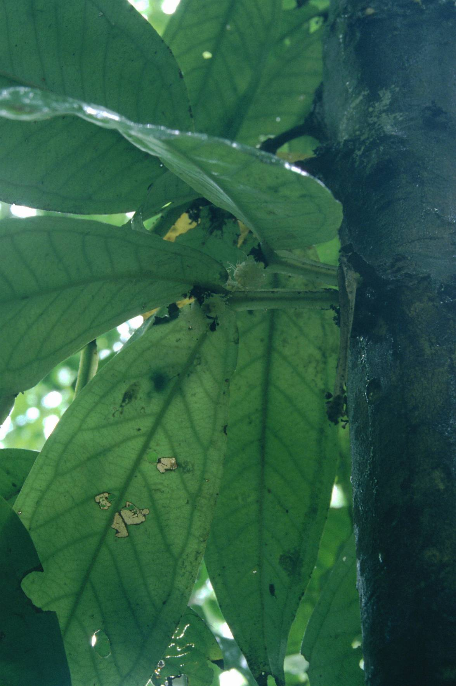
Kauliflorie

Slide 35
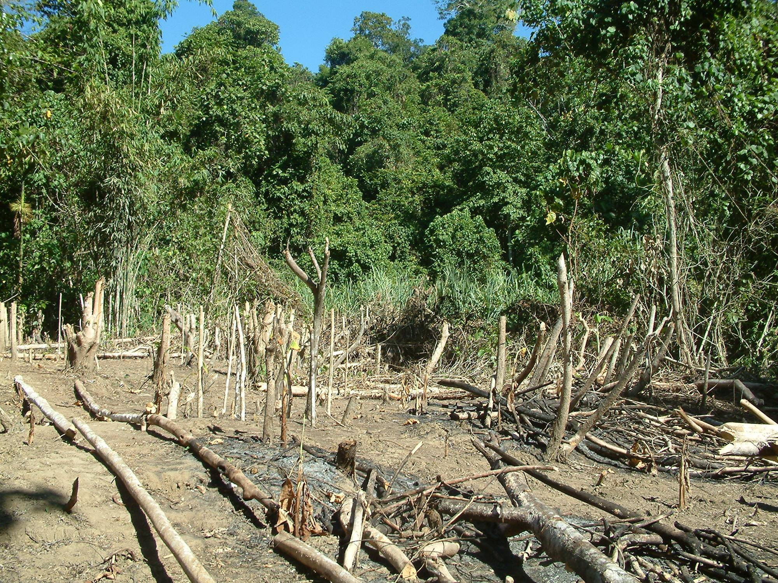
Většina živin je vázána v organické hmotě. Po vykácení klesá dramaticky úrodnost půdy. Stěhovavé zemědělství (Swiden/shifting agriculture)
Škodlivost stěhovavého zemědělství závisí na hustotě lidské populace

Slide 36
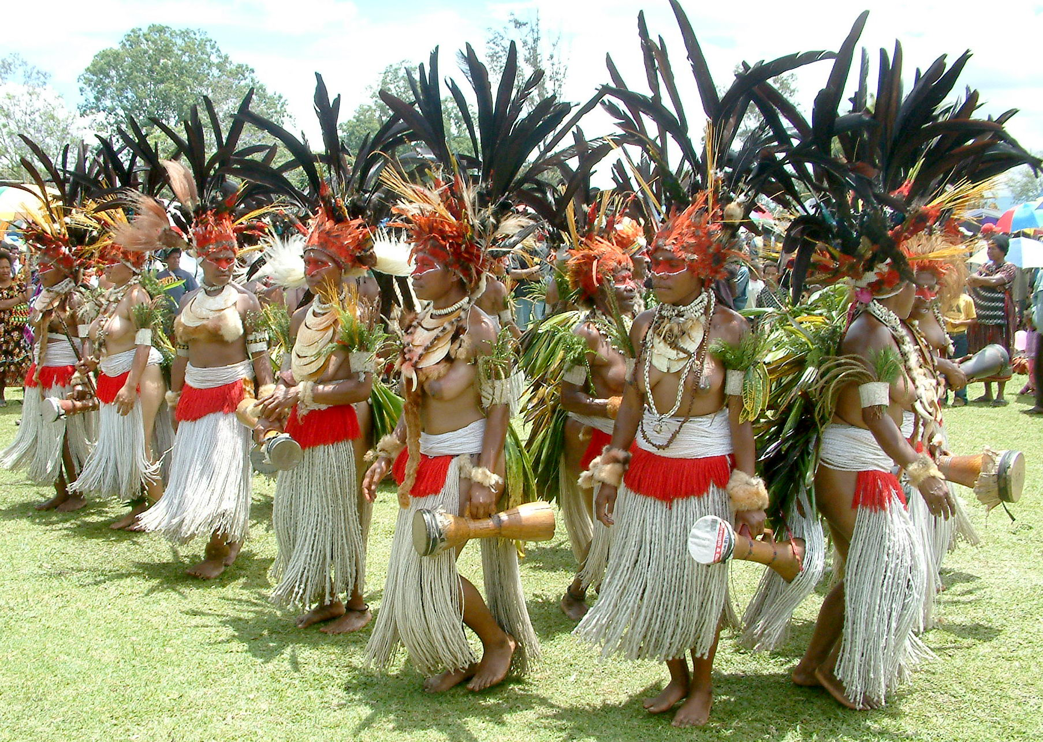
Zachoval se tradiční životní styl

Slide 37
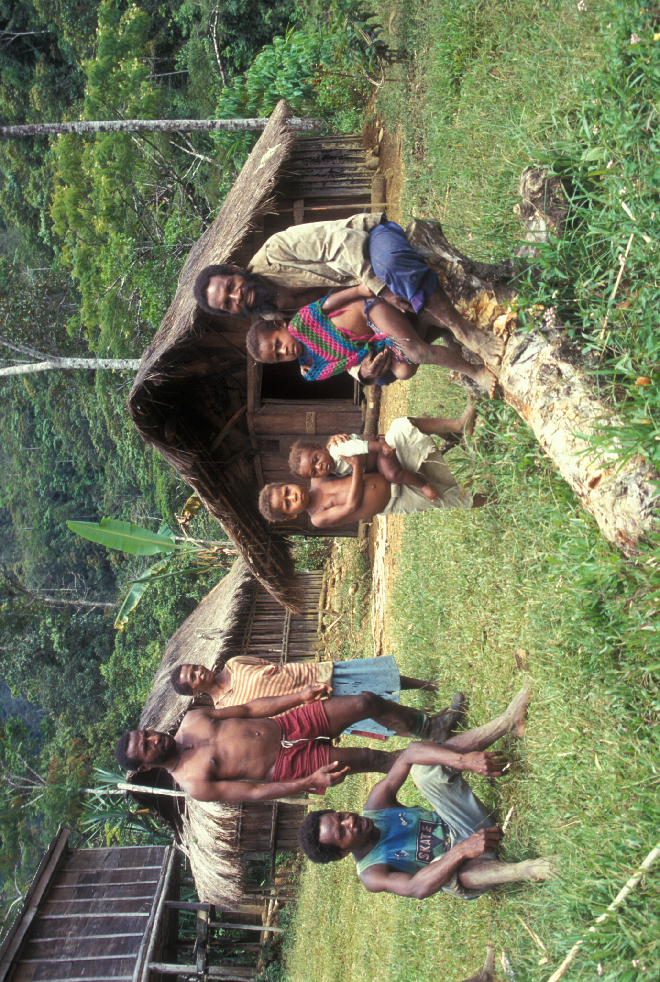

Slide 38
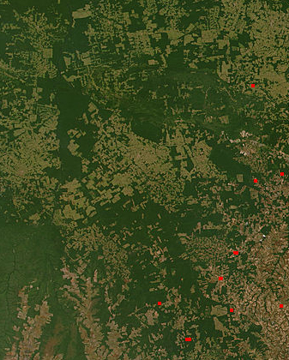
NASA satellite observation of deforestation in the Mato Grosso state of Brazil. The transformation from forest to farm is evident by the paler square shaped areas under development (Wikipedia)

Slide 39
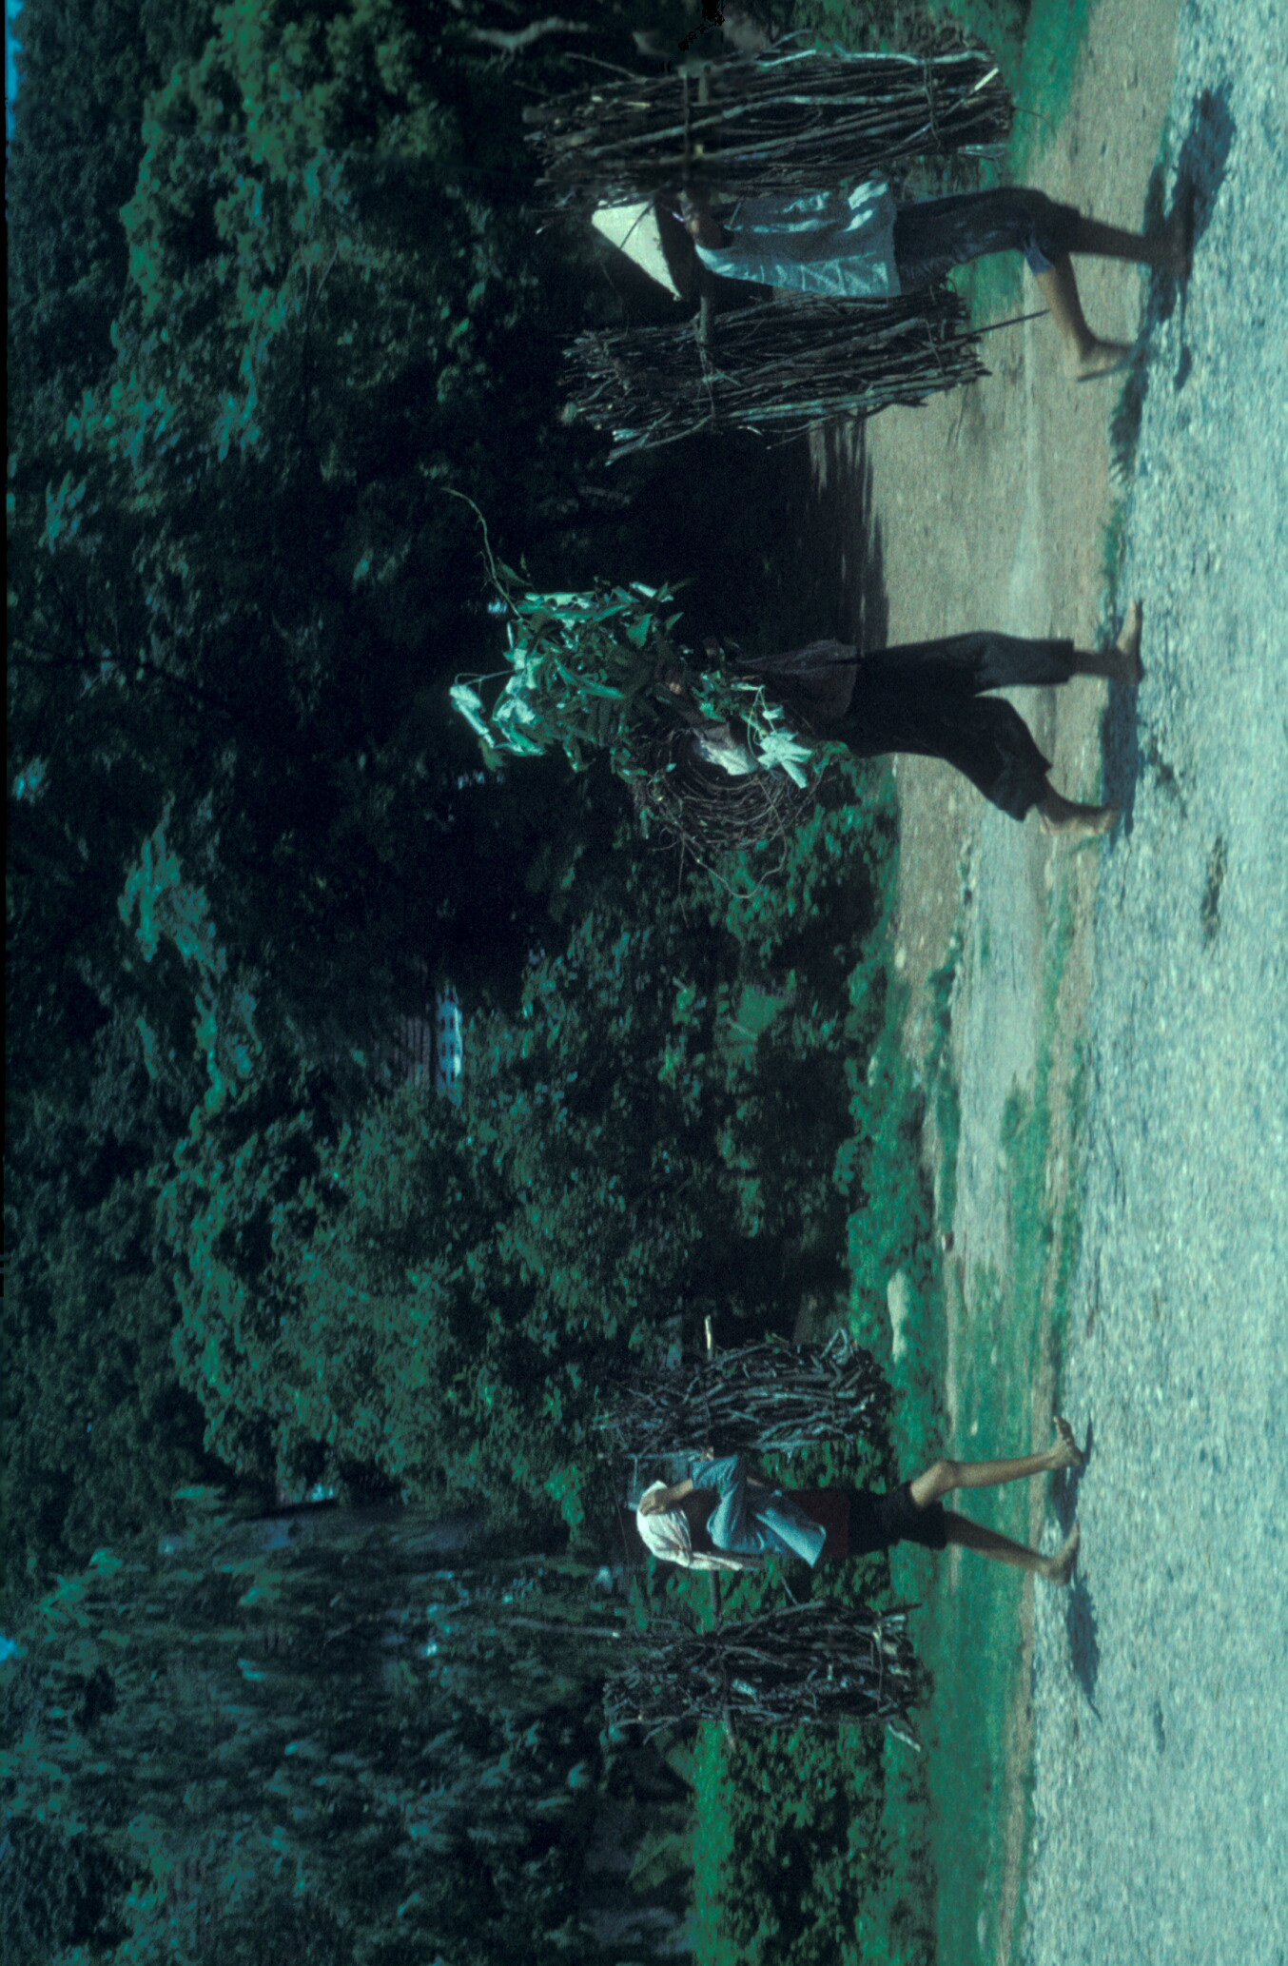
Odlesňování – ilegální těžba dřeva (Tam Dao, Vietnam)

Slide 40
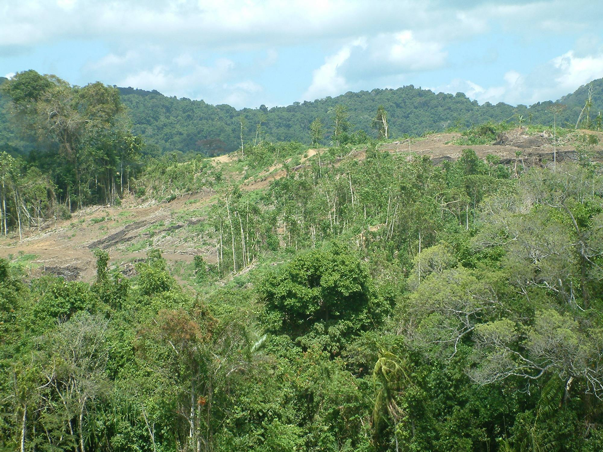
Horší je ovšem odlesňování průmyslové - Japonská péče o les na ostrově Nová Guinea

Slide 41
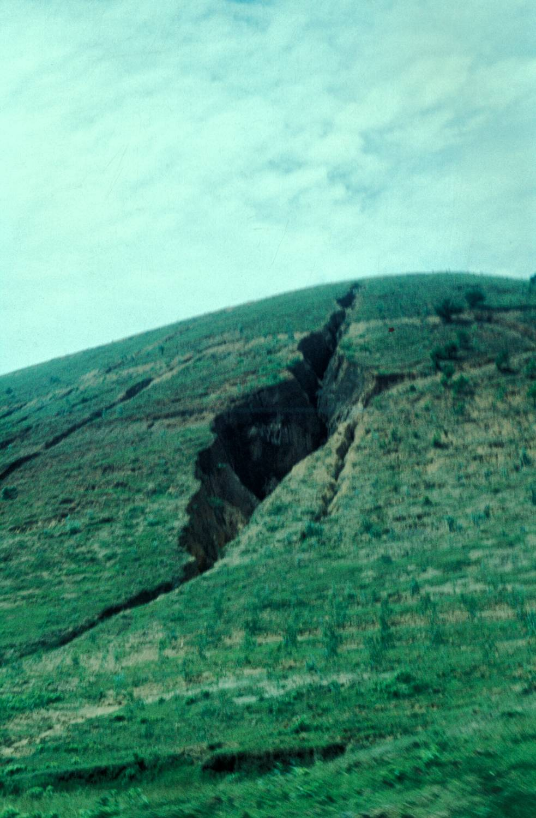
Sev. Vietnam, 1988
Eroze, navzdory zalesňování exotickými eukalypty

Slide 42
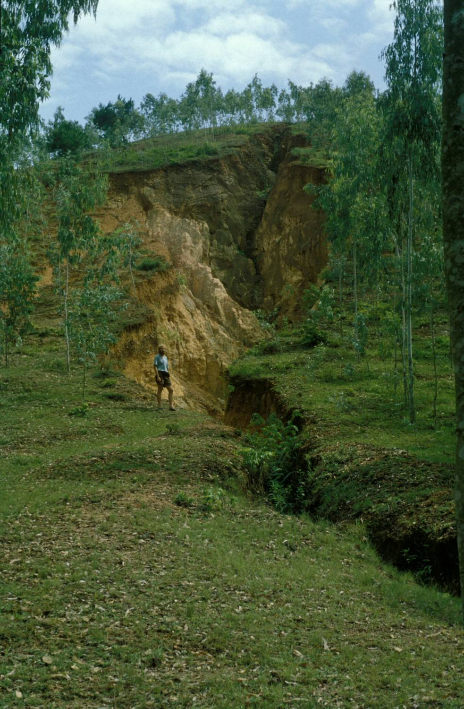
Totéž místo
1992

Slide 43
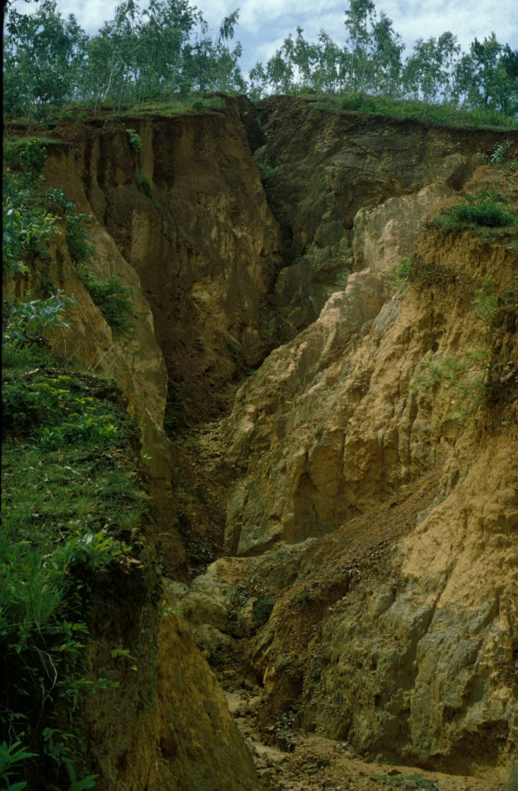

Slide 44
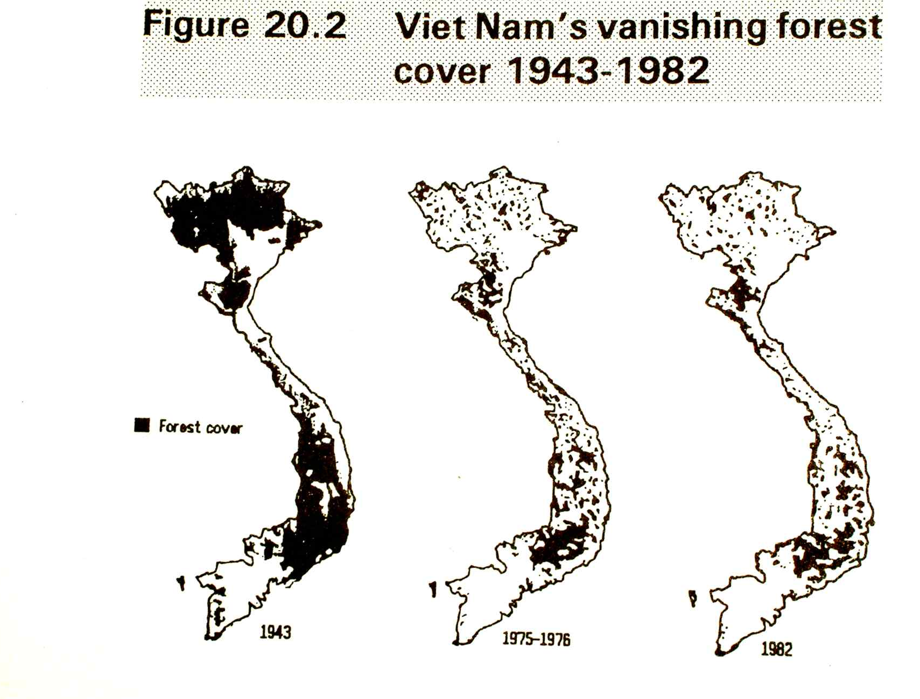

Slide 45
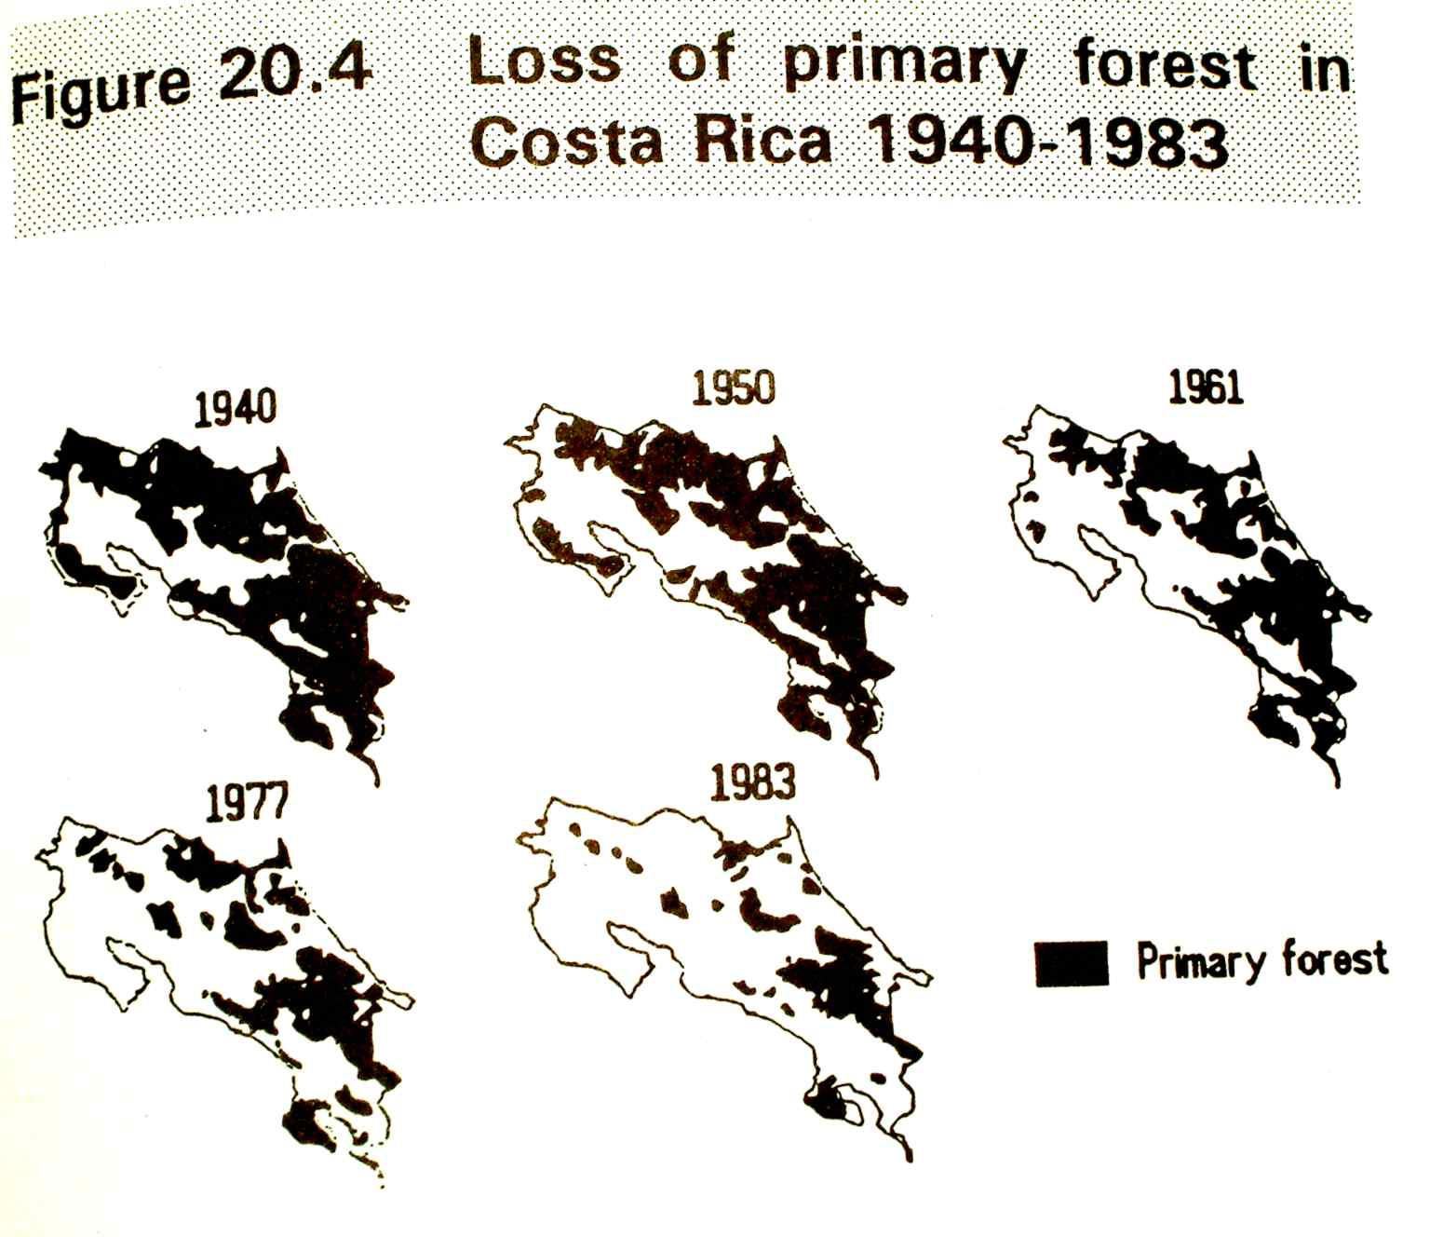

Slide 46
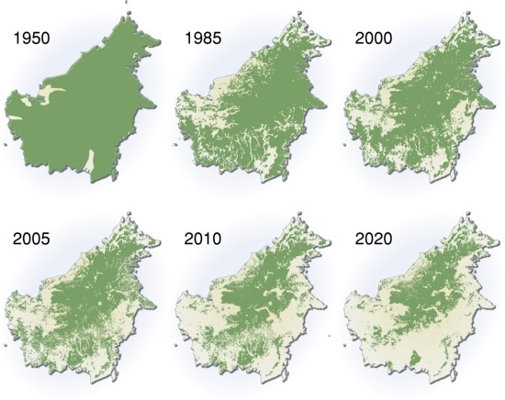
Zmenšující se rozsah deštného lesa na Borneu – 2010 a 2020 jsou projekce http://www.grida.no/graphicslib/detail/extent-of-deforestation-in-borneo-1950-2005-and-projection-towards-2020_119c#

Slide 47
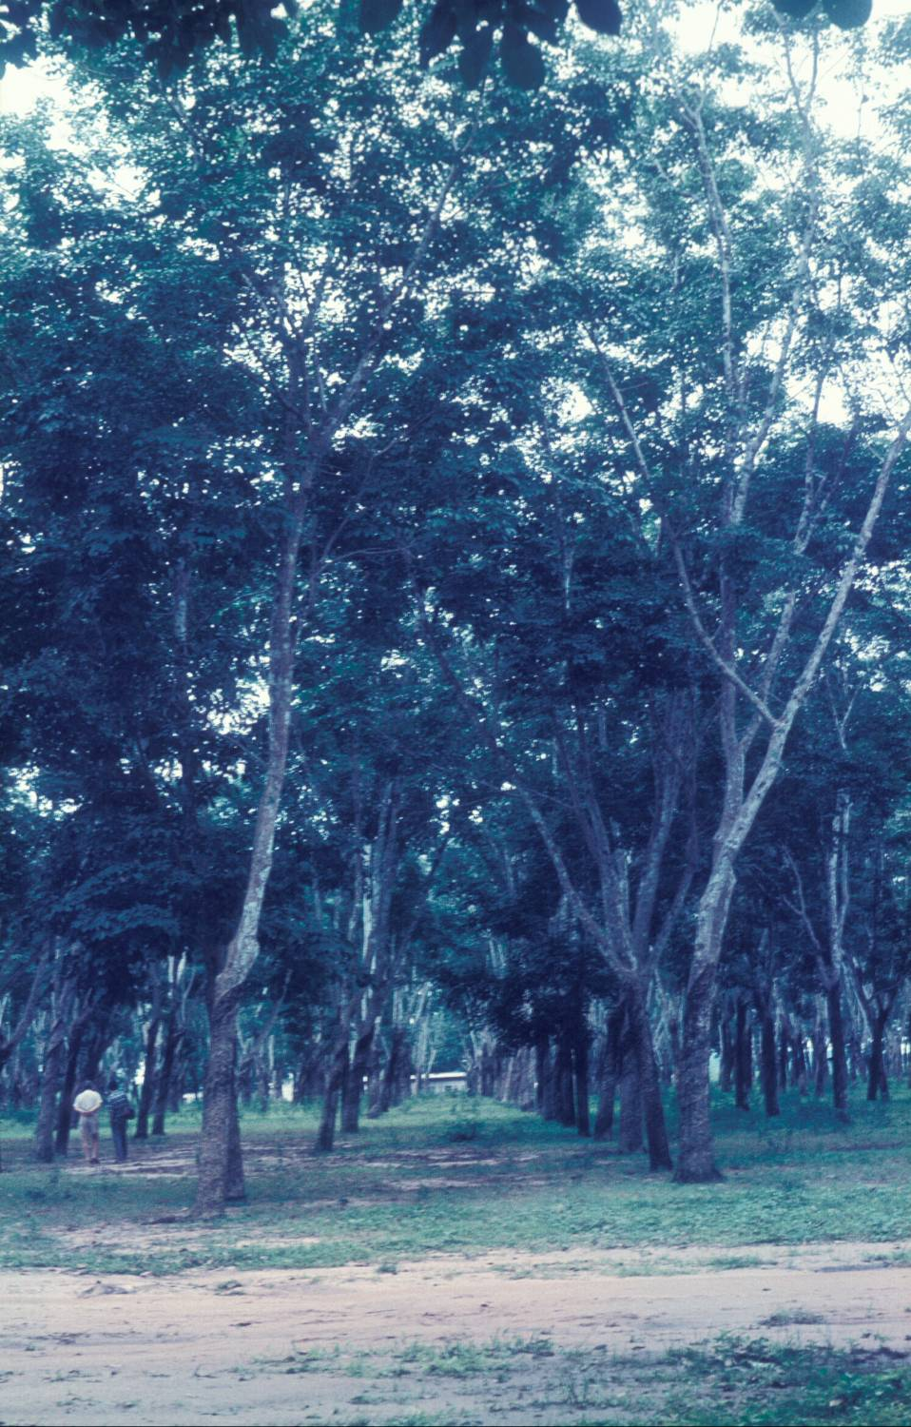
Úbytek tropických lesů
Přeměna na plantáže kulturních rostlin
Např. Přeměna na kaučukovníkové plantáže (Hevea brasiliensis – zde ve Vietnamu);
dnes se hodně rozšiřuje pěstování palmy olejné (využívá se, kromě potravinářství i na mýdla nebo biopalivo) – opravdu nebezpečí pro tropické lesy

Slide 48
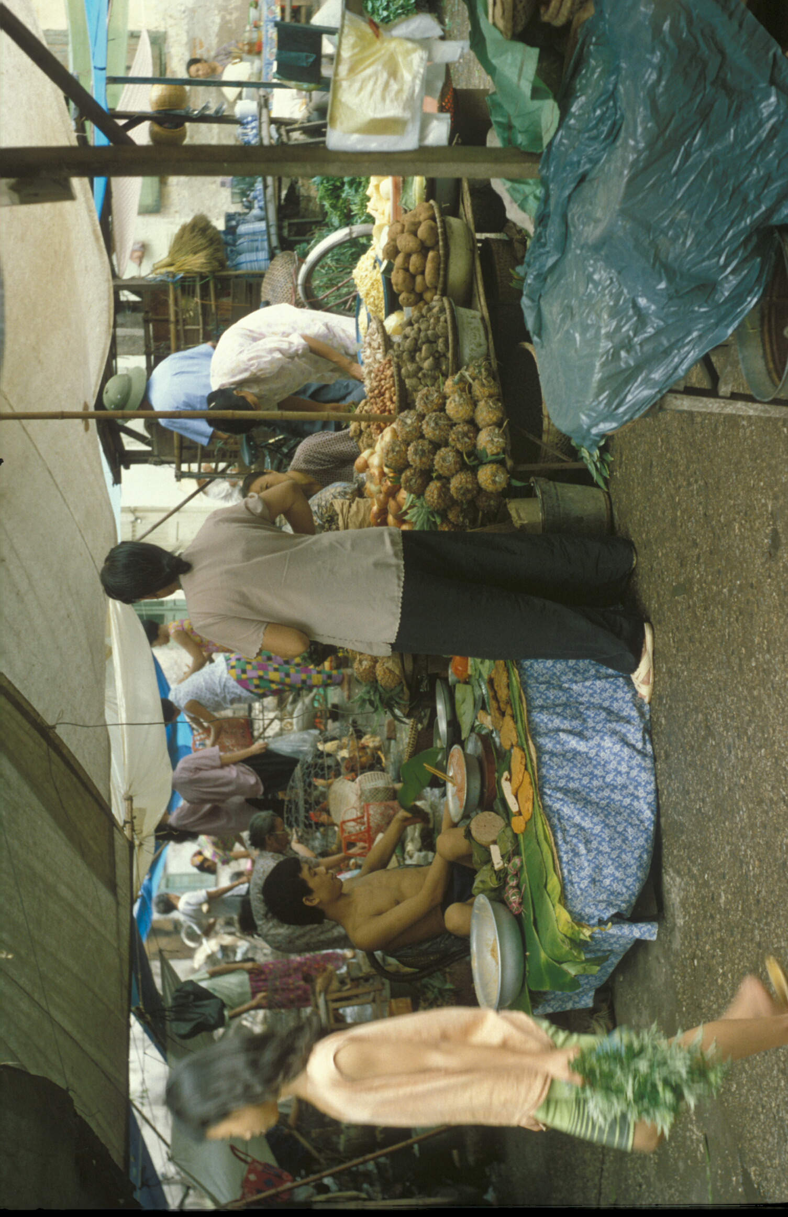
Plodiny – pantropicky pěstovány (ananas je Bromeliaceae, tedy původem z Nového světa – zde Vietnam, ale pěstován zcela pantropicky)

Slide 49
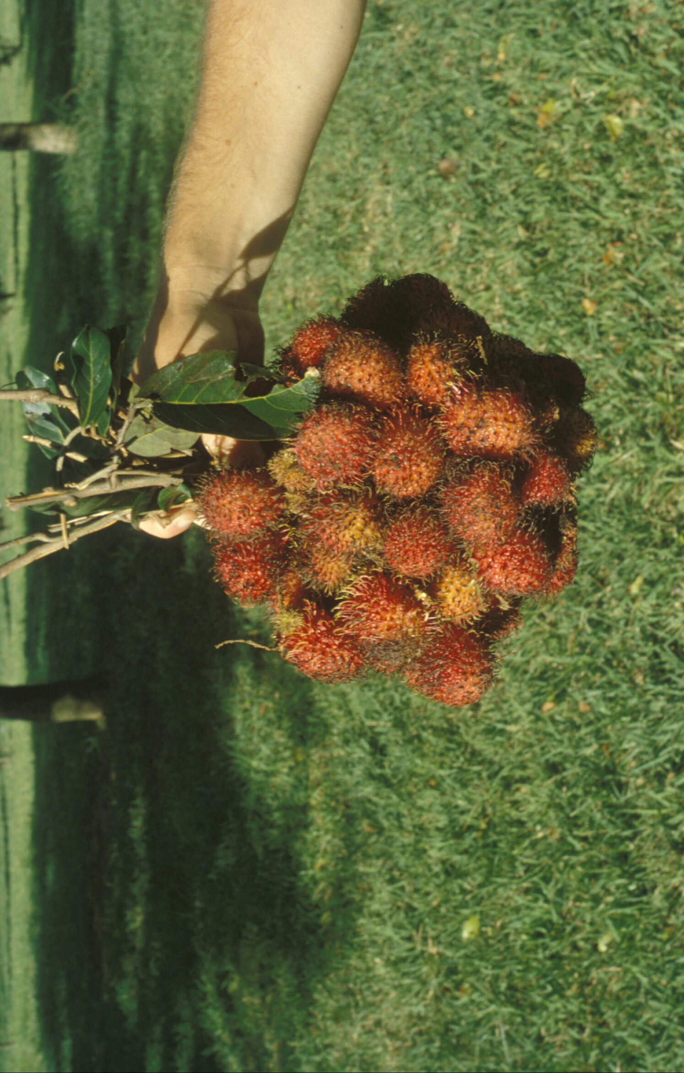
Rambutan – Nephelium lapaceum

Slide 50

Láhevník - Annona

Slide 51

Kešu
(Anacardium occidentale, Anacardiaceae)

Slide 52

Ságová palma –
Metroxylon saghum

Slide 53


Slide 54

Averrhoe carambola, Oxalidaceae

Slide 55

Příprava dušeného kaloně

Slide 56


Slide 57

A prasátka (mumu)

Slide 58


Slide 59


Slide 60

Tropické bažiny (wetlands) – příklad sladkovodních, stř. Amerika

Slide 61

Mořské břehy, slané bažiny
Jsou fyziologicky suché
Phoenix paludosa
(stejný rod jako datlová palma, která je pouštní)

Slide 62


Mangrove (někdy též mangrovy)
Prof. Soldán a „hostinec u Dr. Šerého“ (Vietnam)

Slide 63

Světové rozšíření mangrove

Slide 64


Slide 65

Velká sekundární produkce, proto oblíbeným lovištěm
Ve Starém světě třeba lezci - Výzmnamná je ochrana pobřeží před zasolováním a postupem moře
(Papua Nová Guinea)

Slide 66


Slide 67

Rhizophora
Plody – typ letecká puma
Dokáží získavat vodu díky zvýšení vnitřního osmotického tlaku (až na 65 atm)
Některé mangrovové druhy mají schopnost sůl na listech vylučovat

Slide 68


Slide 69


Slide 70

(Nikaragua)

Slide 71


Slide 72


Slide 73

Přelidnění v tropických městech - Hanoj

Slide 74


Slide 75


Opadavé tropické lesy – nejvíce poničeny člověkem
Příklad – Mexico –
Konec období sucha často časem kvetení
„galeriové lesy“ – zde vždyzelené, podél řek, živené spodní vodou z řeky, tudíž relativně nezávislé na srážkách

Slide 76
Opadavé tropické lesy – nejvíce poničeny člověkem
Příklad – Mexico –
Konec období sucha často časem kvetení
„galeriové lesy“ – zde vždyzelené, podél řek, živené spodní vodou z řeky, tudíž relativně nezávislé na srážkách
Prach:Ekologie a rozšíření biomů na Zemi

Slide 77

Opadavé tropické lesy jsou často v mozaice se savanami – příklad Indie – často obtížné zistit, kde byla savana původní a kde je člověkem podmíněná

Slide 78


Slide 79


Slide 80


Slide 81

Obrovský význam vodních ploch

Slide 82


Slide 83


Slide 84

Mozaika, produkce trav unese biomasu býložravců, voda limitujícím zdrojem

Slide 85
Pozor – i tropické lesy byly postiženy dobami ledovými
Voda byla v ledovcích, takže na celé Zemi sucho
Nižší hladina oceánů
Přesto se předpokládá, že ostrovy tropického deštného lesa (podstatně menší rozlohy, než je dnes) přetrvávaly

Slide 86

Tropické hory - velké rozdíly mezi dnem a nocí
(Mt. Wilhelm, PNG); altitudinální (výškový) a latitudinální (zeměpisné šířky) se v mnohé liší – hlavně důležitost cirkadiánních vs. sezonních výkyvů

Slide 87
I na rovníku
Byly ve vysokých horách ledovce (viz ledovcové jezero na předchozím obrázku), někde jsou dodnes (většinou ale mizí)
Na rovníku jsou velké rozdíly mezi dnem a nocí a relativně malé mezi sezonami. Ale i zde je sezonalita – hlavně ve srážkách. Ale např. na Papui, mrazy jsou častější v období sucha, protože je jasná obhola i v noci.

Slide 88

Některé rody jsou typické pro hory. Např. Rhododendron – přes 100 druhů jen v horách PNG, početný v Himalajích, Kavkaze, Alpách etc.

Slide 89

Hořec - Gentiana

Slide 90

Nepenthes – hmyzožravost jako způsob získání N.

Slide 91

Kmeny stromů obalené epifyty – mechy, kapradiny, ale i zázvorovité – cloud forests [mlžné lesy] – tzv. horizontální srážky

Slide 92

Spousta epifytických orchidejí

Slide 93

Další epifytická orchidea

Slide 94

Highlands, PNG
Lemčíci (výstavba altánků pro námluvní tance)

Slide 95

Highlands, PNG

Slide 96

Tropické hory – (Tam Dao, Vietnam, cca 20º s.š.- takže už spíš v monzunové oblasti)

Slide 97

Tam Dao – Severní Vietnam

Slide 98

Horizontální srážky - epifyty

Slide 99

Balanophora i zde

Slide 100


Slide 101

Mlžné lesy

Slide 102


Slide 103

Pronikají sem i temperátní prvky - Magnolia

Slide 104

Včetně opadavých javorů (Tam Dao, 1000 m n.m., 20ºN) – ukázka evolučního konzervativismu – druh opadává (protože všechny javory opadávají), přestože vzhledem k prostředí by nemusel –většina druhů je zde neopadavých

Slide 105

Arundina bambusifolia – terestrická (=na zemi rostoucí) orchidea (mýtiny)

Slide 106

Begonia
Přítmí pralesa vyselektovalo rostliny, které vydrží i v našich panelácích

Slide 107

Pro oblast JV Asie (až po Novou Guineu) jsou ve vlhkých lesích typické terestrické pijavice (Hemadipsa zeylanica)

